Slide 1


Green-GO Interkom
WE NEED TO TALK
PRESENTED BY
Notes:
Vorstellen der eigenen Person und des Vertriebs
Nicht alles im Programm aber mit Fokus auf Expertise und Beratung in den Bereichen Bühnen- & Lichttechnik und Spezialbereichen wie Intercom und Medienserver
„Housekeeping“:
Toiletten
Raucher
Snacks und Pausen
Keine Frontalpräsentation!
Bitte unterbrechen und Fragen stellen!
Kenntnisstand?
Wie ist der Kenntnisstand der Teilnehmer?
Gibt es Teilnehmer die noch mit v4 Arbeiten bzw. v5 schonmal ausprobiert haben?
Nächste Folie:
Themenvorstellung
Vorstellung von Green-GO mit der Frage „Was ist Green-GO?“
Überblick auf verfügbare Sprechstellen
Überblick auf verfügbare Interfaces
Vorstellung der Software und eigentliches Training

Slide 2


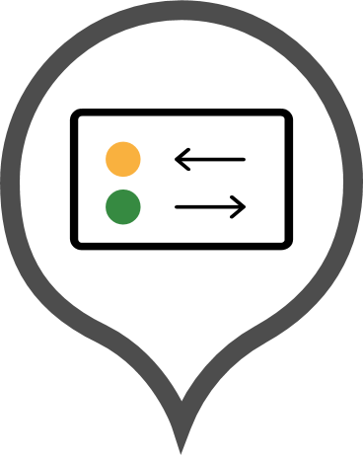


Index (0)
WE NEED TO TALK
EIN FLEXIBLES INTERKOM SYSTEM MIT POTENTIAL
WAS IST?
SPRECHSTELLEN
THEMENINDEX
INTERFACES
BEDIENUNG
EINRICHTUNG & SOFTWARE
Notes:
Vorstellung von Green-GO mit der Frage „Was ist Green-GO?“
Kurzer Überblick auf Features und Eigenheiten (ca. 15 Minuten)
Überblick auf verfügbare Sprechstellen (ca. 15 Minuten)
Überblick auf verfügbare Interfaces (ca. 15 Minuten)
Vorstellung der Software und eigentliches Training (min. 3 Stunden)
Nächste Folie:
Digitales & Dezentrales Kommunikationssystem.
Digitales Processing ermöglicht zahlreiche Features wie einen Kompressor, Noise Gate, u.v.m. direkt auf den Endgeräten

Slide 3
About Green-GO (1)
WE NEED TO TALK
EIN FLEXIBLES INTERKOM SYSTEM MIT POTENTIAL
DIGITALES & DEZENTRALES KOMMUNIKATIONSSYSTEM
LÄUFT AUF NORMALER NETZWERK INFRASTRUKTUR MIT POE
AB ZWEI BELTPACKS BEGINNT BEREITS EIN SYSTEM
LINEARES INVESTMENT
GREEN-GO
ABOUT
Notes:
Digitales & Dezentrales Kommunikationssystem.
Digitales Processing ermöglicht zahlreiche Features wie einen Kompressor, Noise Gate, u.v.m. direkt auf den Endgeräten
Läuft auf normaler Netzwerkinfrastruktur.
Spannungsversorgung erfolgt primär via PoE.
Layer 3 Multicast mit einer dedizierten Multicast-Adresse pro System.
Prinzipiell eine sternenförmige Verkabelung von den Switches zum Endgerät
Einzelne Geräte (MCX(D), 19“ Interfaces) ermöglichen optionale 12V Spannungsversorgung (externes Netzteil) und Daisy-Chaining via Netzwerk
Ab zwei Beltpacks beginnt bereits ein System
Prinzipiell unabhängig vom Gerätetypen, System funktioniert auch mit zwei Beacon Signalleuchten
Daraus ergibt sich ein lineares Investment, da Geräte bedarfsgerecht zugemietet oder zugekauft werden können
Dry-Hire Kontakte können angefragt werden.
Nächste Folie:
Keine zentrale Steuereinheit
Kein Matrix-Frame oder Master-Station
System funktioniert praktisch nach dem Peer-to-Peer Prinzip (via Multicast)

Slide 4
About Green-GO (2)
WE NEED TO TALK
EIN FLEXIBLES INTERKOM SYSTEM MIT POTENTIAL
KEINE ZENTRALE (MATRIX FRAME ODER MASTER STATION)
ZENTRALE KONFIGURATION & LIVE MONITORING
DRAHTLOSE KOMMUNIKATION IM SYSTEM
SCRIPTING API MIT OSC UND UDP ANBINDUNG *
ABOUT GREEN-GO
Notes:
Keine zentrale Steuereinheit
Kein Matrix-Frame oder Master-Station
System funktioniert praktisch nach dem Peer-to-Peer Prinzip (via Multicast)
Zentrale Konfiguration und Live Monitoring via Software möglich
System funktioniert aber auch Stand Alone!
Geräte speichern eine abgespeckte Version der Konfiguration und können eigenständig operieren
Software ist kostenfrei für macOS und Windows verfügbar
Drahtlose Kommunikation im System
Auf DECT Basis
Derzeit nur Sprechstellen verfügbar (dazu später mehr)
Scripting API
Bietet das Maximum an Flexibilität:
Whack-A-Mole Beispiel (MCXD)
On Air Beispiel (WPX, BPX-1, MCX-1)
OSC Beispiel (Stream Deck, MCXD, Q4WR, DNTI)
UDP Beispiel: TSL Tallyman oder andere Systeme die eine ASCII Payload via UDP verarbeiten (auf der Roadmap)
… ist ein weiteres der Features welche dank digitalem Processing direkt auf den Endgeräten ausgeführt wird
Nächste Folie:
32 individuelle Kanäle auf jedem Gerät bzw. Engine
Unabhängiger Kanalmix und Gesamtlautstärke
Eigene Kanalbelegung mit individuellen Einstellungen

Slide 5
About Green-GO (3)
WE NEED TO TALK
EIN FLEXIBLES INTERKOM SYSTEM MIT POTENTIAL
32 INDIVIDUELLE KANÄLE AUF JEDEM GERÄT
EXTRA KANÄLE FÜR PROGRAMMTON & ANSAGEN
3000 TEILNEHMER & 400 GRUPPEN
BIS ZU 300 AKTIVE & GLEICHZEITIGE GESPRÄCHE
ABOUT GREEN-GO
Notes:
32 individuelle Kanäle auf jedem Gerät bzw. Engine
Unabhängiger Kanalmix und Gesamtlautstärke
Eigene Kanalbelegung mit individuellen Einstellungen
Auf Rack- und Tischsprechstelle bei Bedarf auch mehr möglich … (dazu später mehr)
Drei extra Kanäle für Programmton und Ansagen
Programmton hat automatisches Ducking
Ansagenkanäle (Announcement und Emergency) haben höchste Übertragungspriorität im System
Zusätzlicher vierter Kanal für temporäre Kommunikation
Das System hat nur theoretische Limits auf dem Papier:
3000 User
Beliebig viele Geräte pro User
400 Gruppen
Einziges reales Limit basiert auf den 10/100 Mbps Netzwerkanschlüssen
Maximale gleichzeitige Streams pro Gerät abhängig von der Audioqualität:
16 kHz: 300 Streams/Gerät
32 kHz (Default): 150 Streams/Gerät
48 kHz: 100 Streams/Gerät
Nächste Folie:
Übertragung von Audio mit bis zu 48 kHz Sample-Rate möglich
Verfügbare Sample-Rates: 16, 32, 48 kHz
Ergibt eine effektive Audiobandbreite von min. 15 kHz bei 16 Bit

Slide 6
About Green-GO (4)
WE NEED TO TALK
EIN FLEXIBLES INTERKOM SYSTEM MIT POTENTIAL
AUDIOQUALITÄT MIT BIS ZU 48kHz SAMPLE RATE
NIEDRIGE LATENZEN (10ms) & BANDBREITEN (max. 900kbps)
ZWEI-STUFIGES RUFZEICHEN
DREI-STUFIGES LICHTZEICHEN
ABOUT
GREEN-GO
Notes:
Übertragung von Audio mit bis zu 48 kHz Sample-Rate möglich
Verfügbare Sample-Rates: 16, 32, 48 kHz
Ergibt eine effektive Audiobandbreite von min. 15 kHz bei 16 Bit
Niedrige Latenzen & Bandbreitenbedarf
10 ms Latenz bei kabelgebundener Kommunikation
Ca. 20ms Latenz bei Kommunikation mit drahtlosen Teilnehmern
Bandbreitenbedarf:
16 kHz: ca. 325 Kbit/s
32 kHz: ca. 650 Kbit/s
48 kHz: ca. 900 Kbit/s
Zweistufiges Rufzeichen mit Alarmton
Dreistufiges Lichtzeichen
Achtung: mittlere zweite Stufe aktuell nicht implementiert:
Wollen für die zweite Signalstufe zwei Antwortmöglichkeiten geben und wissen aktuell noch nicht wie wir das auf Geräten wie dem Beltpack integrieren sollen:
ACK Not Ready: Habe verstanden aber bin noch nicht bereit.
ACK Ready: Habe verstanden und bin bereit
No ACK (via Userkonfiguration oder via Geräteprofil?)
Feedback gerne ins Forum!

Slide 7
Index (0)
WE NEED TO TALK
EIN FLEXIBLES INTERKOM SYSTEM MIT POTENTIAL
WAS IST?
SPRECHSTELLEN
THEMENINDEX
INTERFACES
BEDIENUNG
EINRICHTUNG & SOFTWARE
Notes:
Vorstellung von Green-GO mit der Frage „Was ist Green-GO?“
Kurzer Überblick auf Features und Eigenheiten (ca. 15 Minuten)
Überblick auf verfügbare Sprechstellen (ca. 15 Minuten)
Überblick auf verfügbare Interfaces (ca. 15 Minuten)
Vorstellung der Software und eigentliches Training (min. 3 Stunden)
Nächste Folie:
Digitales & Dezentrales Kommunikationssystem.
Digitales Processing ermöglicht zahlreiche Features wie einen Kompressor, Noise Gate, u.v.m. direkt auf den Endgeräten

Slide 8
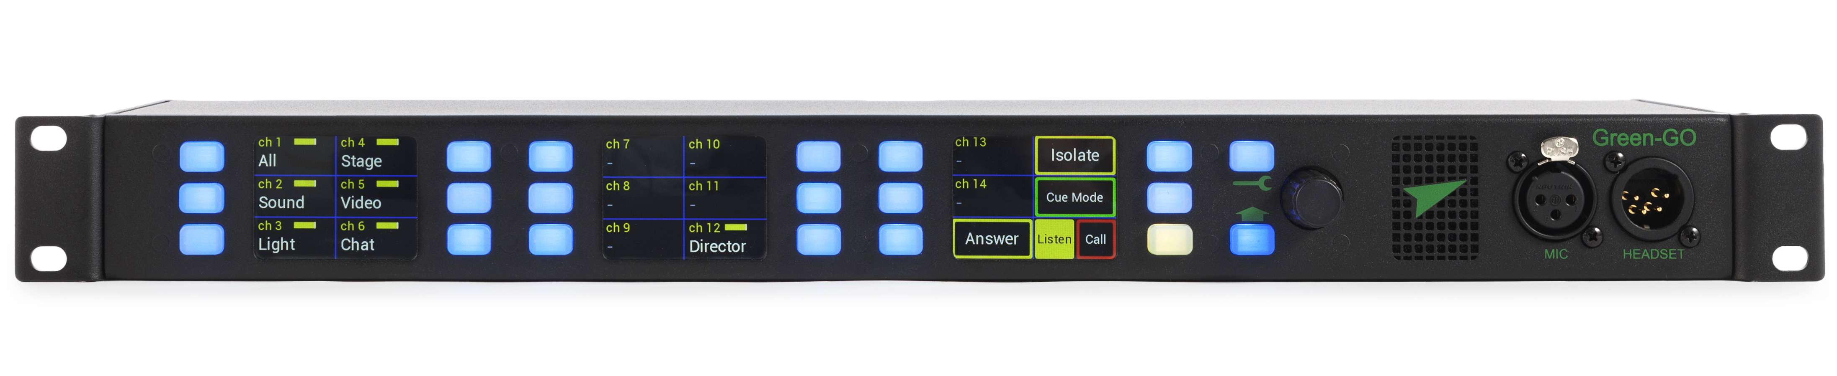
MCX Rack (Front)
WE NEED TO TALK
EIN FLEXIBLES INTERKOM SYSTEM MIT POTENTIAL
Lautsprecher,
Mikrofon- & Headset Anschluss
18 Funktionstasten
3 TFT-Touchscreens
Setup Taste &
2. Bedien-Ebene
SPRECHSTELLEN
MCX RACKSTATION

Slide 9
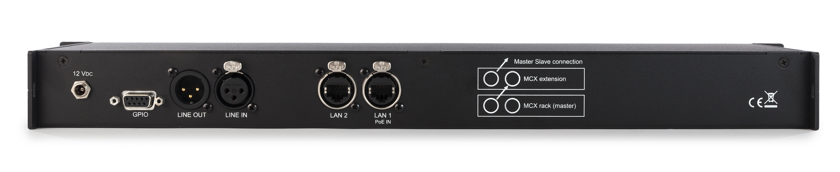
MCX Rack (Back)
WE NEED TO TALK
EIN FLEXIBLES INTERKOM SYSTEM MIT POTENTIAL
12V Spannungsversorgung
Unabhängiger Line-In & -Out
2-Port Netzwerkswitch
GPIO (2 Input / 2 Output)
SPRECHSTELLEN
MCX RACKSTATION

Slide 10
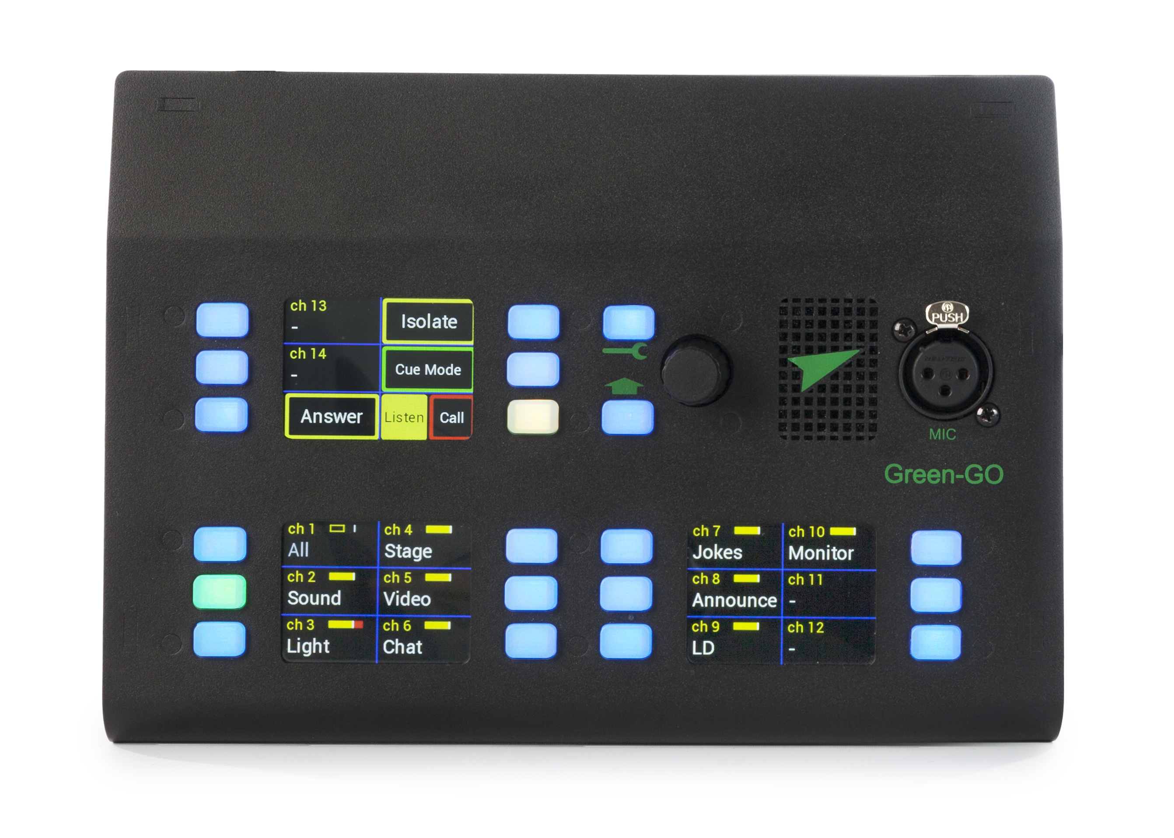

MCXD Tischstation
WE NEED TO TALK
EIN FLEXIBLES INTERKOM SYSTEM MIT POTENTIAL
Volle Kontrolle im schmalen Formfaktor
Integriert sich platzsparend in Systemracks & Kontrollräume
Frei konfigurierbare Benutzeroberflächen
Analoge Schnittstellen ermöglichen externe Integrationen
SPRECHSTELLEN
MCX*
SPRECHSTELLEN
MCXD
TISCHSTATION

Slide 11
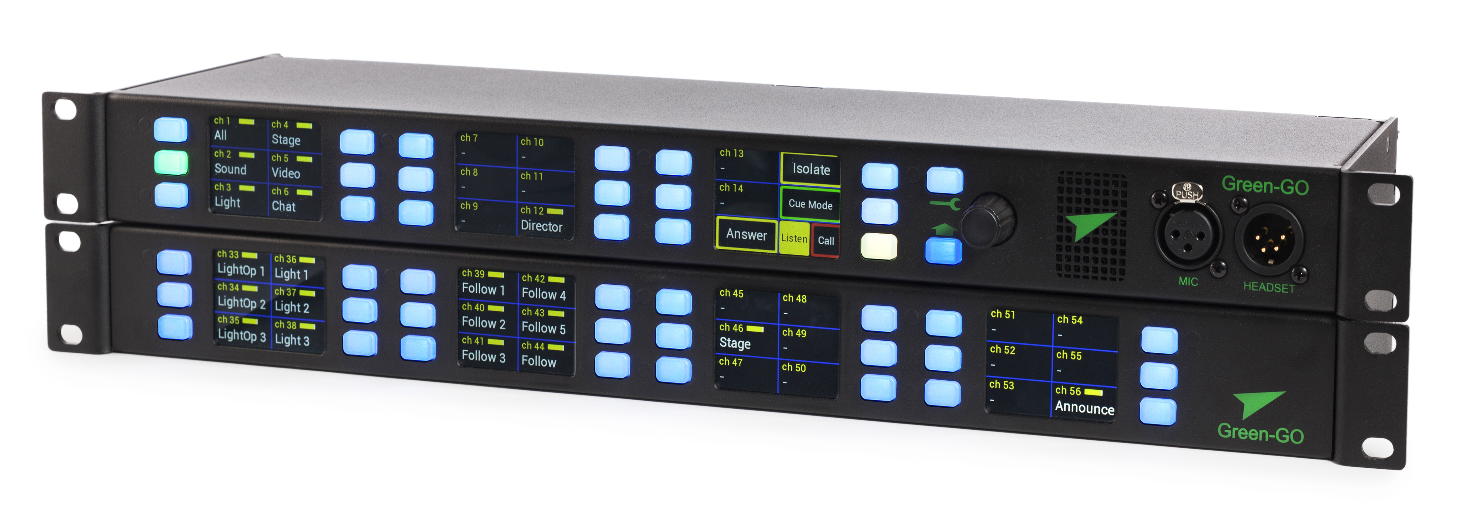
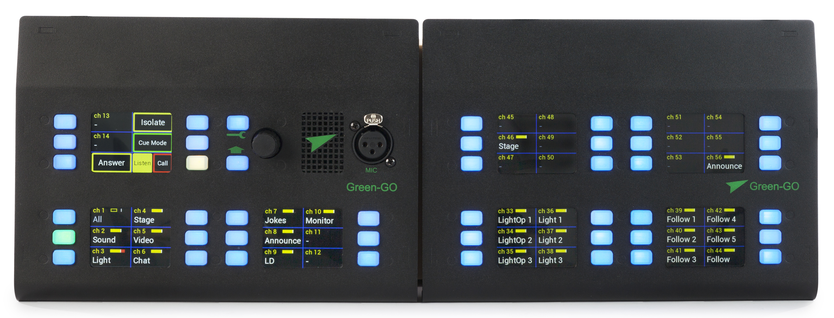
MCX*Kanalerweiterung
WE NEED TO TALK
EIN FLEXIBLES INTERKOM SYSTEM MIT POTENTIAL
Für besonders komplexe Arbeitsplätze
Formate sind beliebig miteinander kombinierbar
Erweitert eine MCX(D) Station um jeweils 24 Kanäle
Bis zu 9 Erweiterungen ermöglichen 248 Kanäle
SPRECHSTELLEN
MCX* KANALERWEITERUNG

Slide 12
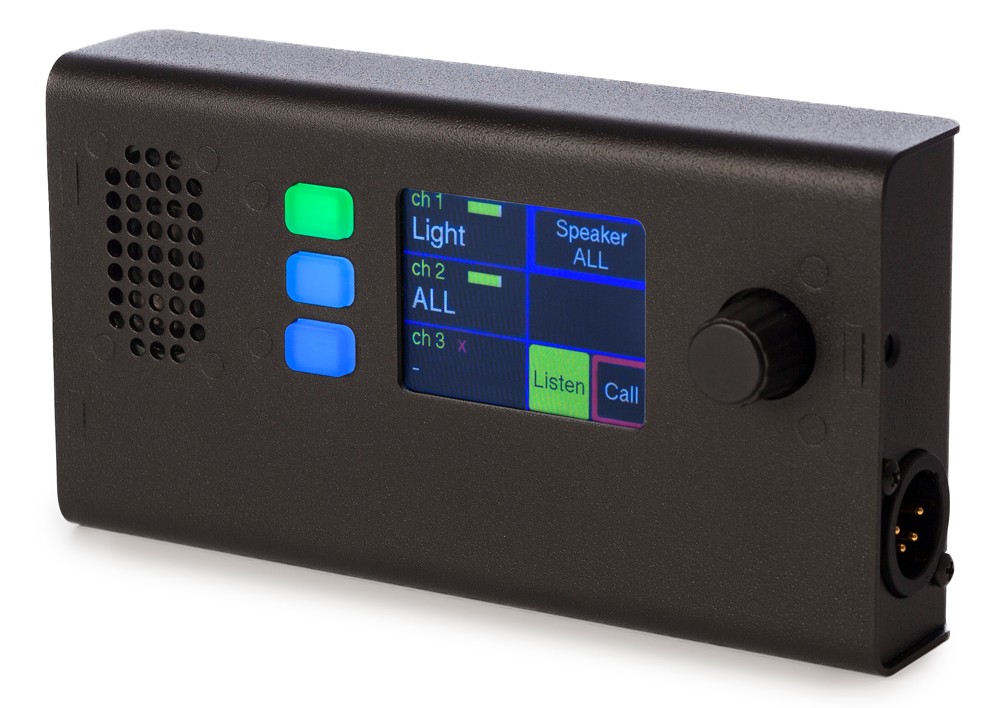
WPX Wandstation (Dynamisch)
WE NEED TO TALK
EIN FLEXIBLES INTERKOM SYSTEM MIT POTENTIAL
Lautsprecher
XLR4 Headset-
anschluss
Optionaler externer Lautsprecher
SPRECHSTELLEN
WPX WANDSTATION

Slide 13
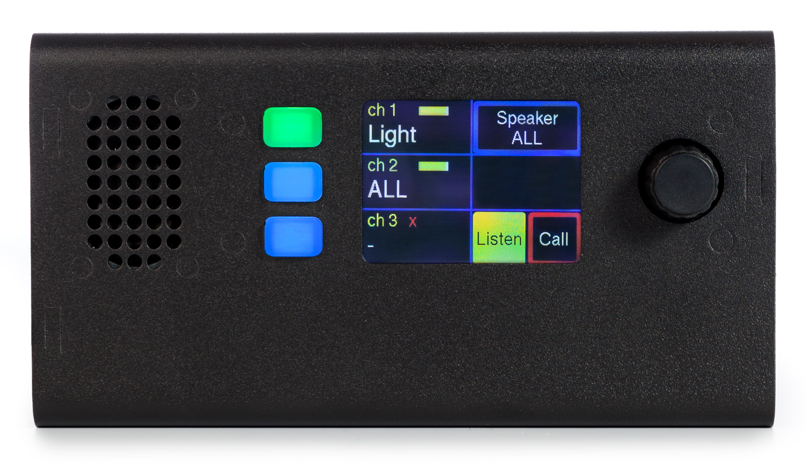
WPX Wandstation (Front)
WE NEED TO TALK
EIN FLEXIBLES INTERKOM SYSTEM MIT POTENTIAL
TFT-Touchdisplay
Ideal für Umkleiden oder Gemeinschaftsräume
Dreh- &
Klick-Encoder
3 Funktionstasten
2 unabhängige Ausgänge (Lautsprecher/Headset)
3 Kanäle im direkten Zugriff
SPRECHSTELLEN
WPX WANDSTATION

Slide 14
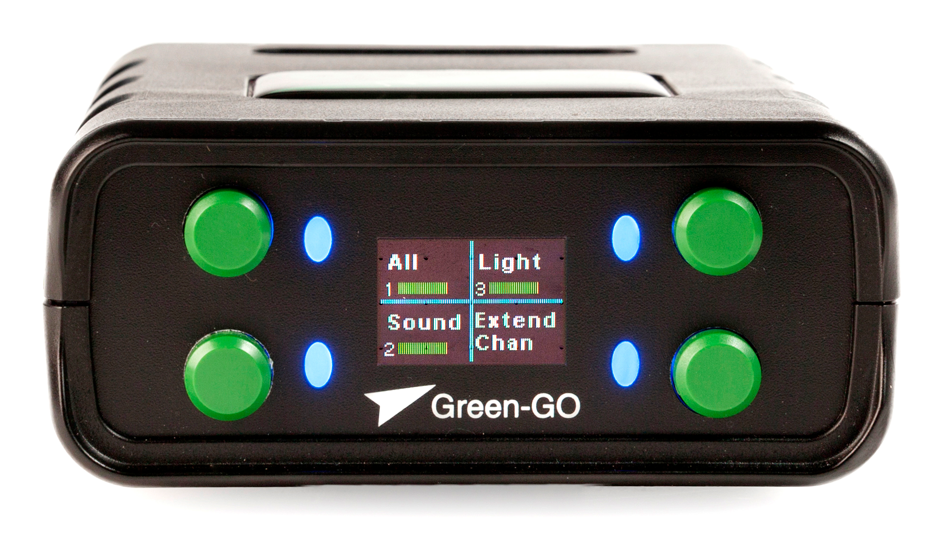
BPX Beltpack (Front)
WE NEED TO TALK
EIN FLEXIBLES INTERKOM SYSTEM MIT POTENTIAL
OLED-Display
2 Dreh- &
Klick-Encoder
4 Funktionstasten
RGB Statusindikatoren
SPRECHSTELLEN
BPX BELTPACK

Slide 15
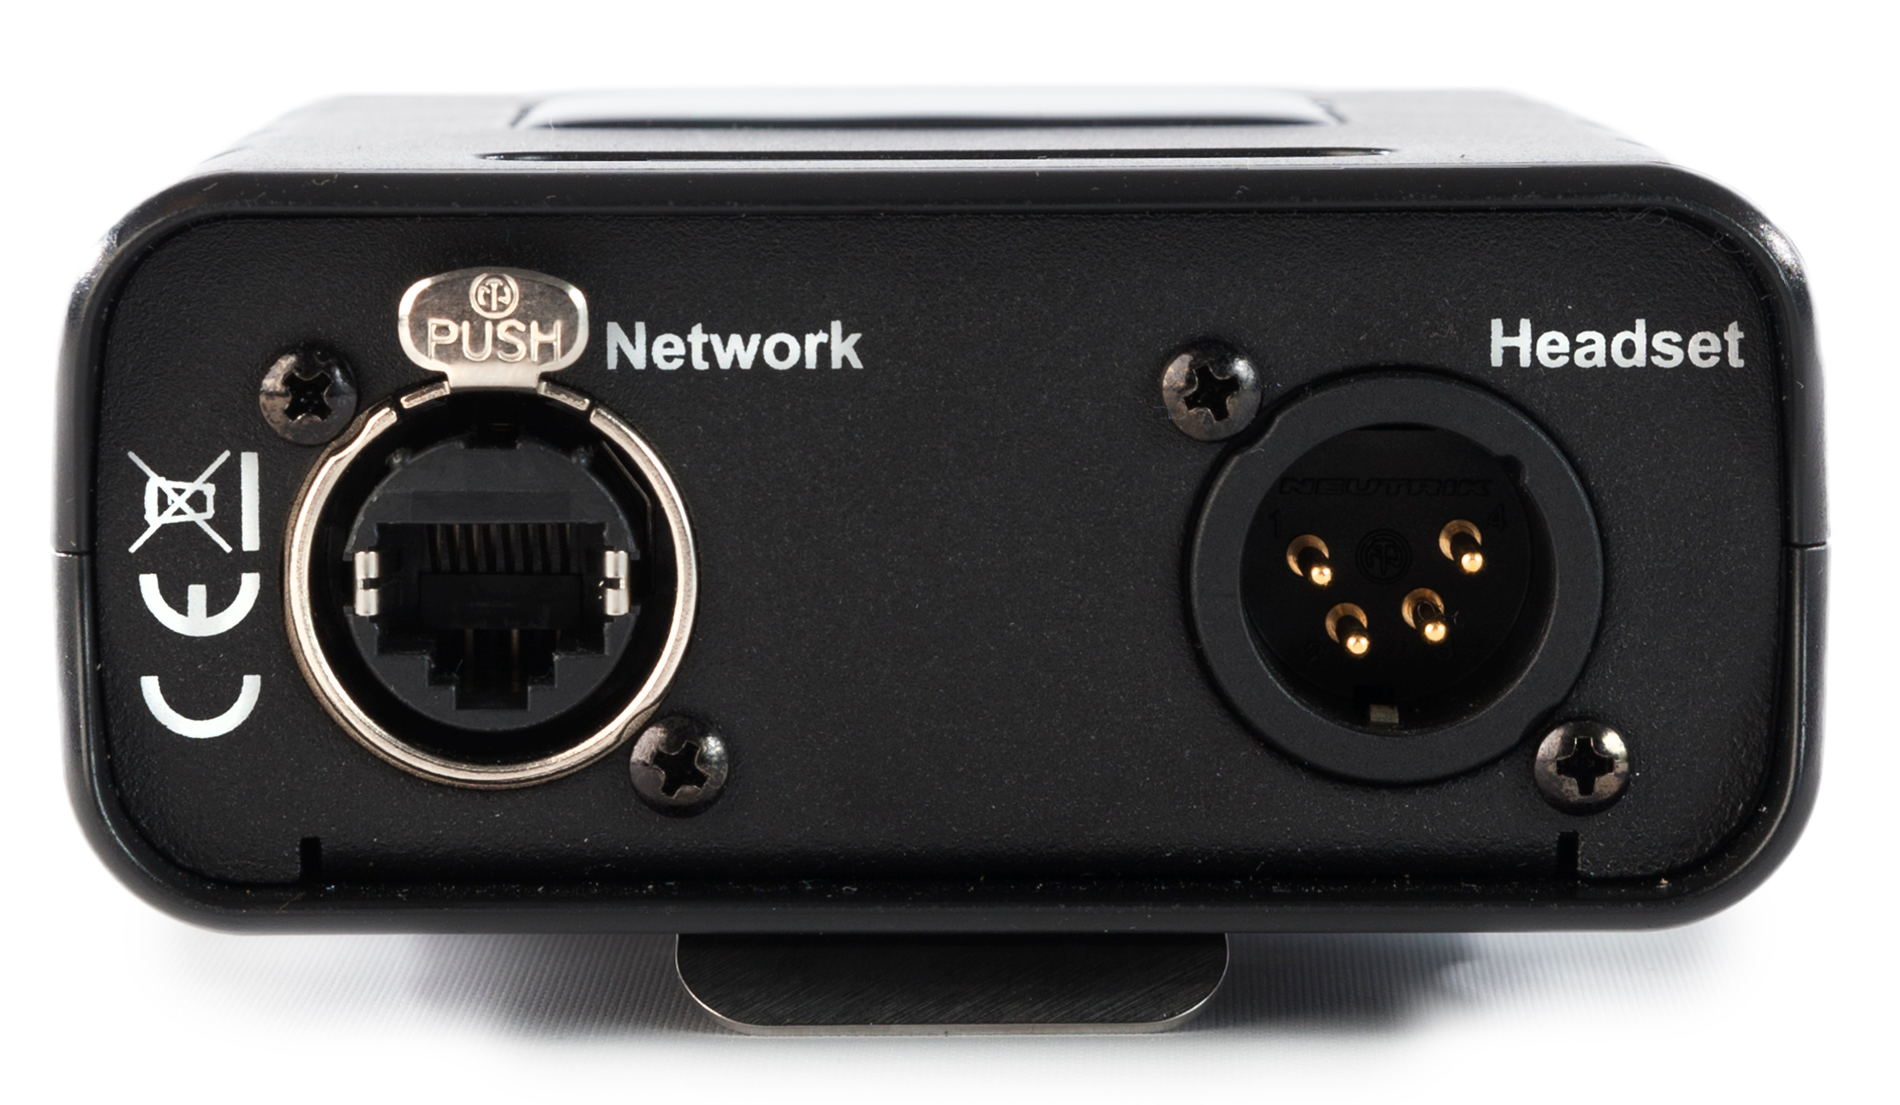
BPX Beltpack (Back)
WE NEED TO TALK
EIN FLEXIBLES INTERKOM SYSTEM MIT POTENTIAL
Kostengünstigste Sprechstelle
Leichtes & robustes Gehäuse aus Hartplastik
10/100 Mbps
EtherCON
XLR4 Headset-
anschluss
2 bis 4 Kanäle im direkten Zugriff
Integrierter Lautsprecher für Alarmtöne
Gürtel-Clip
SPRECHSTELLEN
BPX BELTPACK

Slide 16
WBPX Beltpack (Front)
WE NEED TO TALK
EIN FLEXIBLES INTERKOM SYSTEM MIT POTENTIAL
DECT Wireless
Roaming mit
bis zu 7 Antennen
EU-DECT, J-DECT
DECT 6.0
SPRECHSTELLEN
WBPX BELTPACK

Slide 17
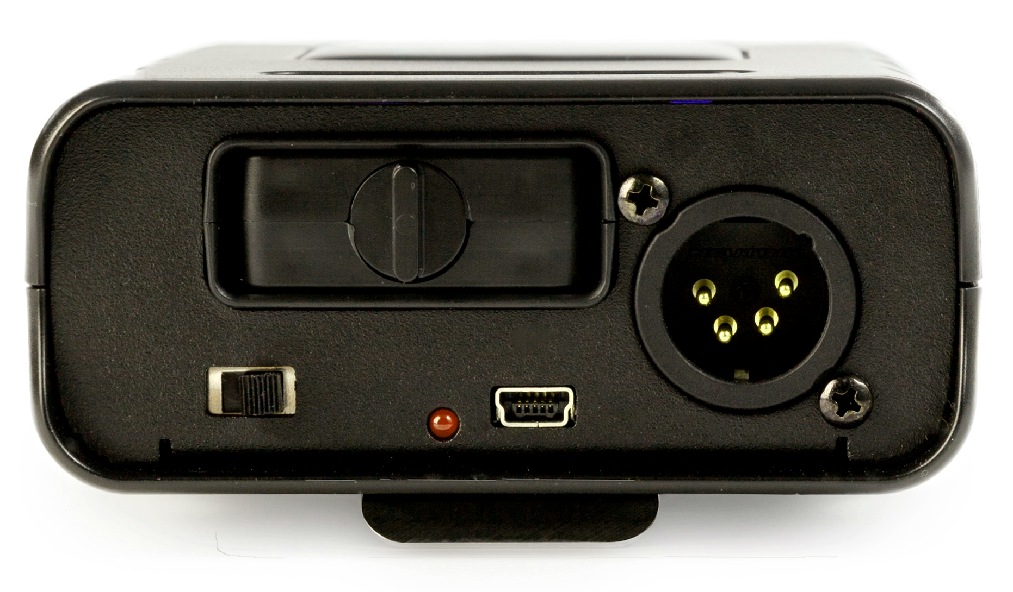
WBPX Beltpack (Back)
WE NEED TO TALK
EIN FLEXIBLES INTERKOM SYSTEM MIT POTENTIAL
1800mAh Akku
XLR4 Headset-
anschluss
An- & Ausschalter
mini-USB Anschluss
SPRECHSTELLEN
WBPX BELTPACK

Slide 18
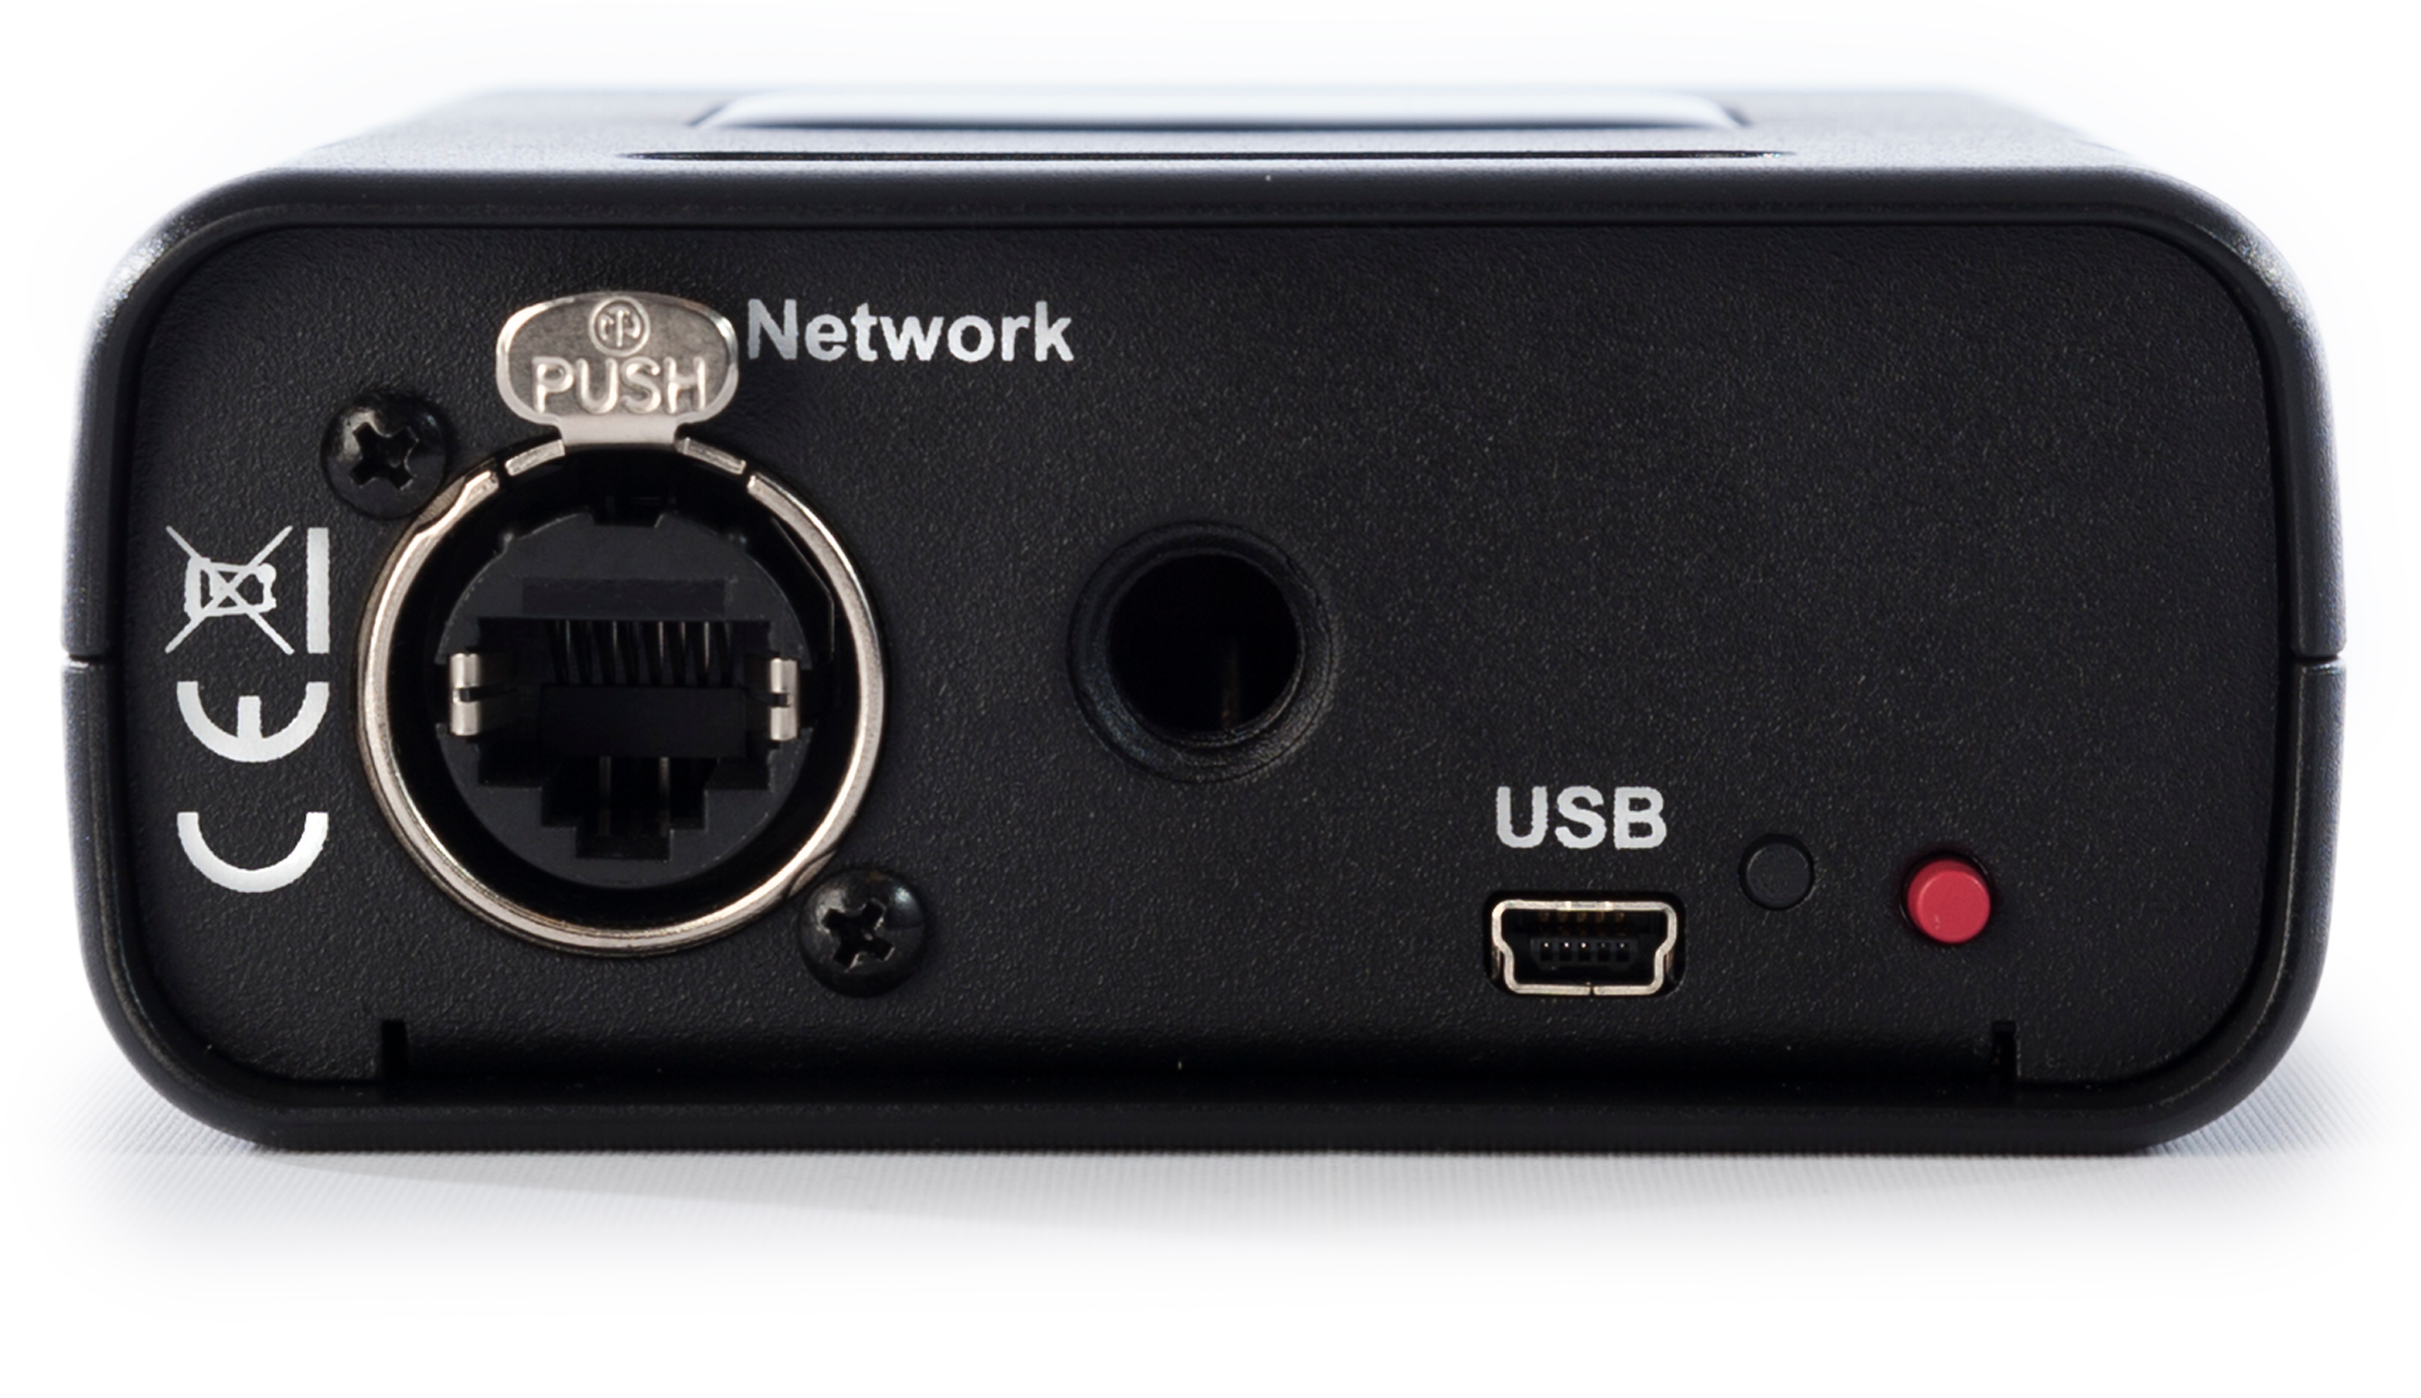
WAA Wireless
WE NEED TO TALK
EIN FLEXIBLES INTERKOM SYSTEM MIT POTENTIAL
3/8“ Gewinde
4 Beltpacks pro Antenne oder Pool
Bis zu 300 Meter Reichweite
10/100 Mbps
EtherCON
Optionale Spannungsversorgung via mini-USB
Funktionstaste
Standalone-Betrieb problemlos möglich
mini-USB Anschluss
SPRECHSTELLEN
WAA ANTENNE

Slide 19
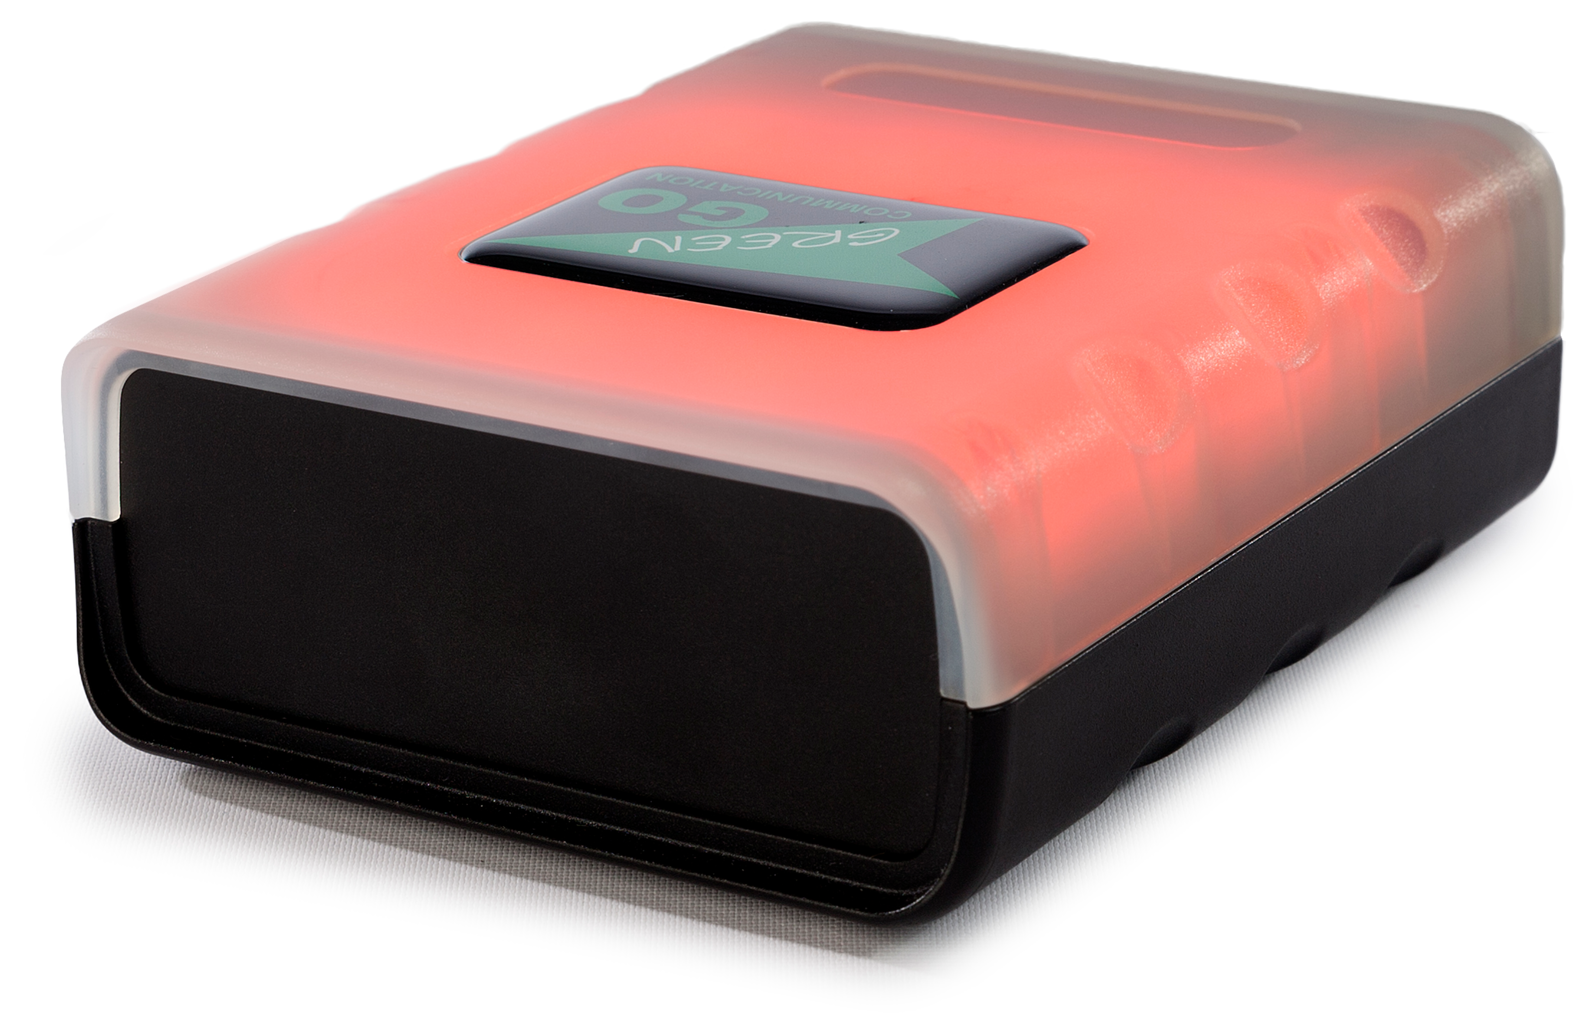
BCN Beacon Signallampe
WE NEED TO TALK
EIN FLEXIBLES INTERKOM SYSTEM MIT POTENTIAL
RGB-LED Array
Individuelle Kanalfarben
Kompatibel zu allen Signalen
SPRECHSTELLEN
BCN SIGNALLAMPE

Slide 20
Index (0)
WE NEED TO TALK
EIN FLEXIBLES INTERKOM SYSTEM MIT POTENTIAL
WAS IST?
SPRECHSTELLEN
THEMENINDEX
INTERFACES
BEDIENUNG
EINRICHTUNG & SOFTWARE
Notes:
Vorstellung von Green-GO mit der Frage „Was ist Green-GO?“
Kurzer Überblick auf Features und Eigenheiten (ca. 15 Minuten)
Überblick auf verfügbare Sprechstellen (ca. 15 Minuten)
Überblick auf verfügbare Interfaces (ca. 15 Minuten)
Vorstellung der Software und eigentliches Training (min. 3 Stunden)
Nächste Folie:
Digitales & Dezentrales Kommunikationssystem.
Digitales Processing ermöglicht zahlreiche Features wie einen Kompressor, Noise Gate, u.v.m. direkt auf den Endgeräten

Slide 21
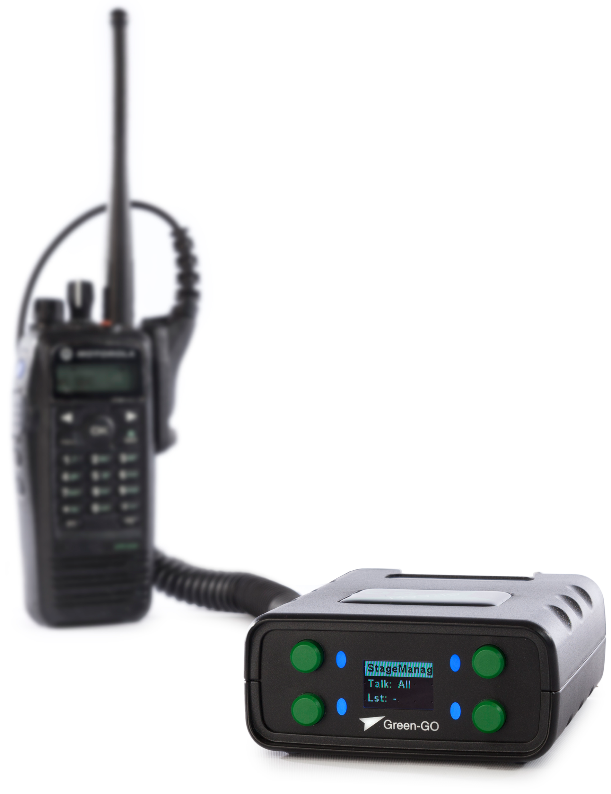
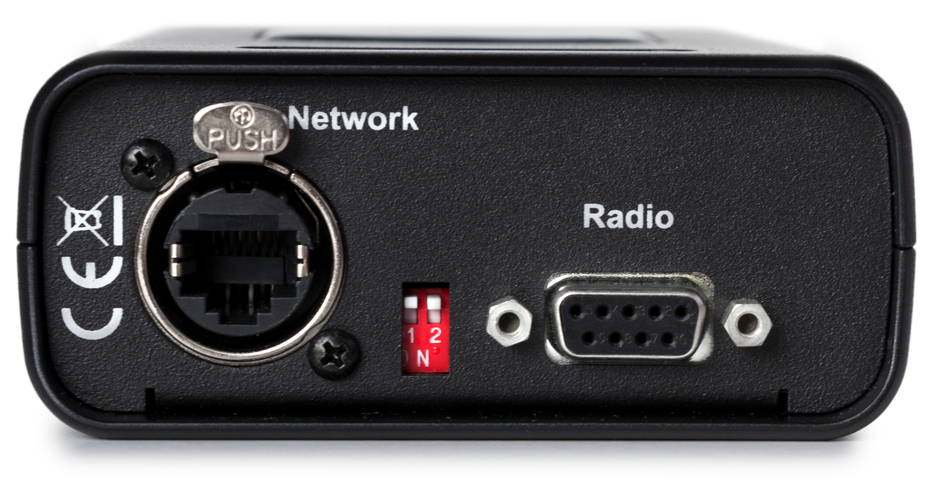
RDX Interface
WE NEED TO TALK
EIN FLEXIBLES INTERKOM SYSTEM MIT POTENTIAL
Einfache integration eines Funkkreises
10/100 Mbps
EtherCON
Kompatibel mit vielen Herstellern & Modellen
D-Sub 9 Anschluss
Bestehendes Equipment weiter benutzen
Switches für Verbindungsmodi
INTERFACES
RDX FUNK-INTERFACE

Slide 22
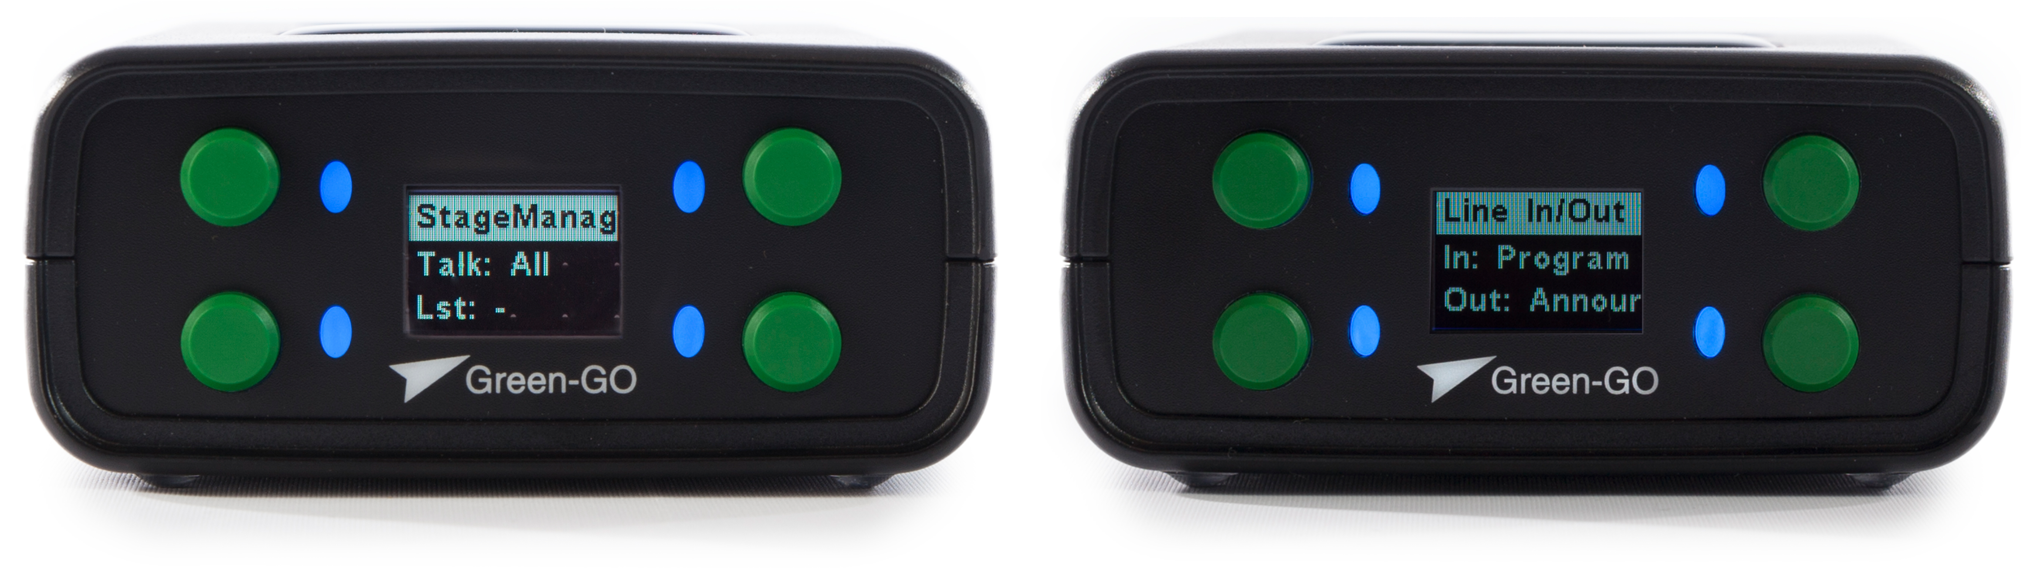
Si2WR & Si4WR Audio Interfaces
WE NEED TO TALK
EIN FLEXIBLES INTERKOM SYSTEM MIT POTENTIAL
Integration analoger Audiosignale im kleinen Paket
Zugriff auf alle Funktionen und Kommunikationsmodi
Digitales Audio Post-Processing
Audiosignale in hoher Qualität (max. 48kHz) transportieren
INTERFACES
Si2WR & Si4WR AUDIO INTERFACES

Slide 23
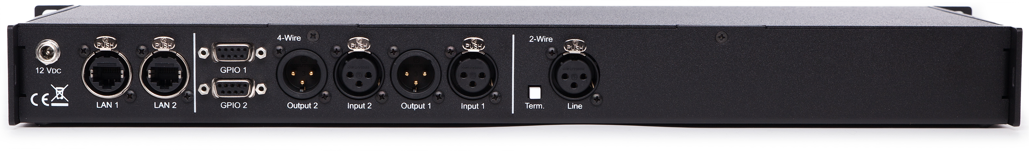
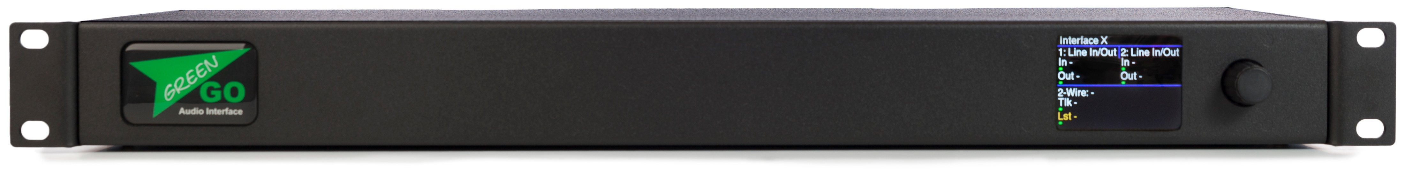
Interface X
WE NEED TO TALK
EIN FLEXIBLES INTERKOM SYSTEM MIT POTENTIAL
12V Spannungsversorgung
Für jede Situation gerüstet mit 2- und 4-Draht
GPIO (2 Input/2 Output)
2-Draht Port
19-Zoll 2-Draht Interface
Digitales Audio Post-Processing & Filtering
2-Port Netzwerkswitch
Terminator
2 GPIO Anschlüsse für 4-Draht Ports
2 unabhängige 4-Draht Ports
INTERFACES
AUDIO INTERFACEX

Slide 24
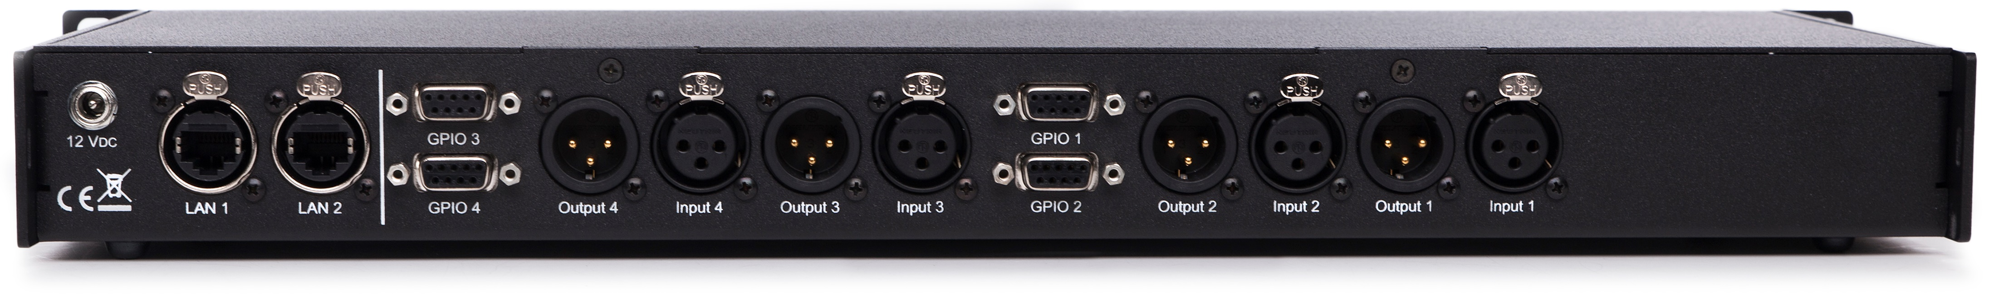
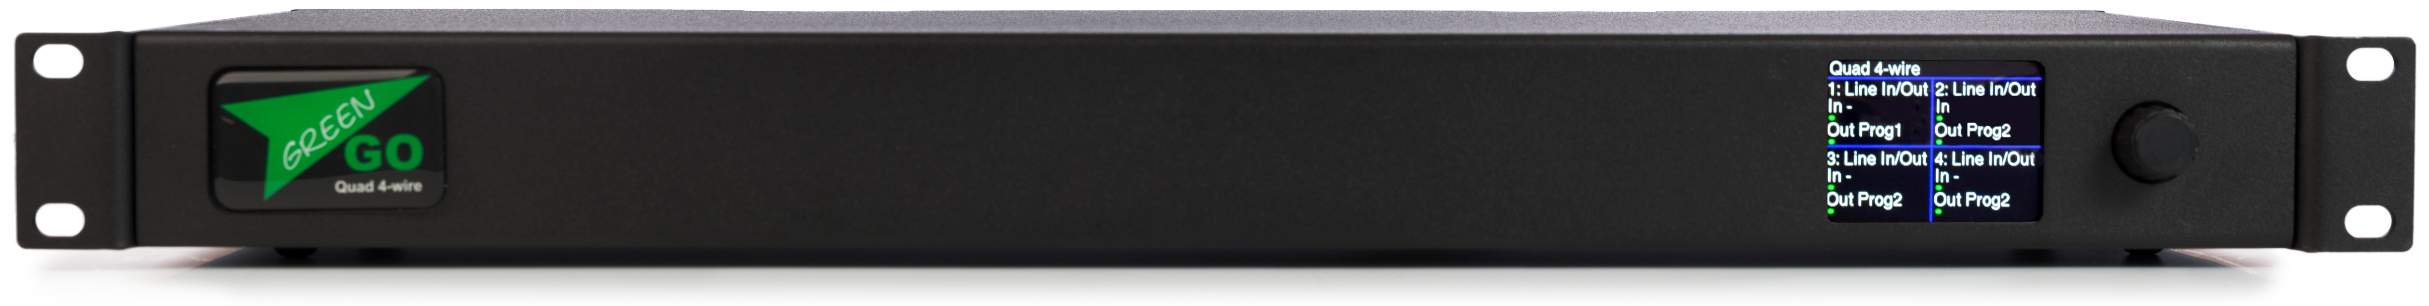
Q4WR Audio Interface
WE NEED TO TALK
EIN FLEXIBLES INTERKOM SYSTEM MIT POTENTIAL
12V Spannungsversorgung
Vier 4-Draht Ports
Vier 4-Draht Ports für analoges Audio in 1HE
Ideal für eine Integration einer Kamera CCU
Ein GPIO Anschluss für jeden 4-Draht Port
GPIO (2 Input / 2Output)
2-Port Netzwerkswitch
INTERFACES
Q4WR AUDIO INTERFACE

Slide 25
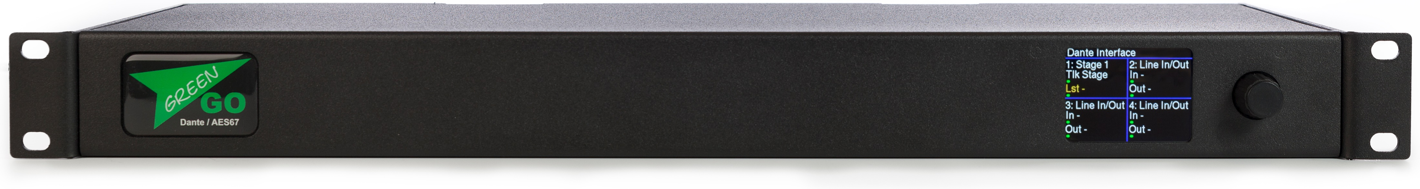
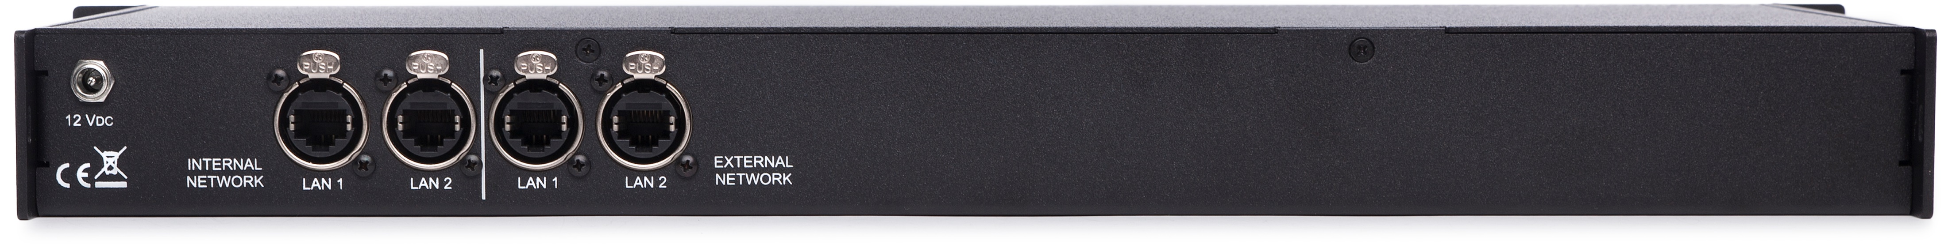
DNTI Dante Audio Interface
WE NEED TO TALK
EIN FLEXIBLES INTERKOM SYSTEM MIT POTENTIAL
12V Spannungsversorgung
2-Port Netzwerkswitch (Dante)
Digitale Audioprozesse integrieren
4 x 4 stereo Ports
Zugriff auf alle Funktionen des Systems
2-Port Netzwerkswitch (Internal)
INTERFACES
DNTI DANTE AUDIO INTERFACE

Slide 26
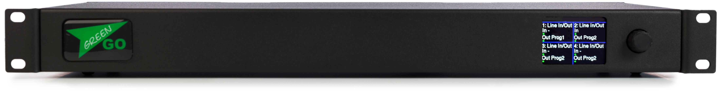
BridgeX Network Interface
WE NEED TO TALK
EIN FLEXIBLES INTERKOM SYSTEM MIT POTENTIAL
12V Spannungsversorgung
Verbinde die ganze Welt mit deinem System
2-Port Netzwerkswitch (Extern)
Bis zu 4 User bzw. Geräte oder 4 Gruppen
Verbinde bis zu 4 iOS oder Android Geräte *
2-Port Netzwerkswitch (Internal)
Für alle Verbindungen mit schlechten Latenzen
INTERFACES
BRIDGEX NETWORK INTERFACE

Slide 27
Index (0)
WE NEED TO TALK
EIN FLEXIBLES INTERKOM SYSTEM MIT POTENTIAL
WAS IST?
SPRECHSTELLEN
THEMENINDEX
INTERFACES
BEDIENUNG
EINRICHTUNG & SOFTWARE
Notes:
Vorstellung von Green-GO mit der Frage „Was ist Green-GO?“
Kurzer Überblick auf Features und Eigenheiten (ca. 15 Minuten)
Überblick auf verfügbare Sprechstellen (ca. 15 Minuten)
Überblick auf verfügbare Interfaces (ca. 15 Minuten)
Vorstellung der Software und eigentliches Training (min. 3 Stunden)
Nächste Folie:
Digitales & Dezentrales Kommunikationssystem.
Digitales Processing ermöglicht zahlreiche Features wie einen Kompressor, Noise Gate, u.v.m. direkt auf den Endgeräten

Slide 28
Signalfarben
WE NEED TO TALK
EIN FLEXIBLES INTERKOM SYSTEM MIT POTENTIAL
Inaktiver oder leerer Kanal
Eingehende Sprachverbindung
Ausgehende Sprachverbindung (aktiver Kanal)
Ein- oder ausgehendes Rufzeichen
Ein- oder ausgehendes Lichtzeichen (Achtung)
Ein- oder ausgehendes Lichtzeichen (Go)
BEDIENUNG
SIGNAL FARBEN

Slide 29
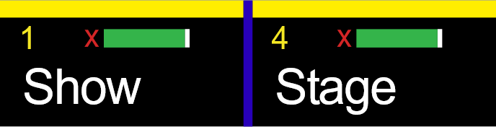
Benutzeroberfläche
WE NEED TO TALK
EIN FLEXIBLES INTERKOM SYSTEM MIT POTENTIAL
Kanalstatus
Kanalfarbe
Kanal ID
Kanallautstärke
Kanalname
BEDIENUNG
DAS KANAL-UI

Slide 30
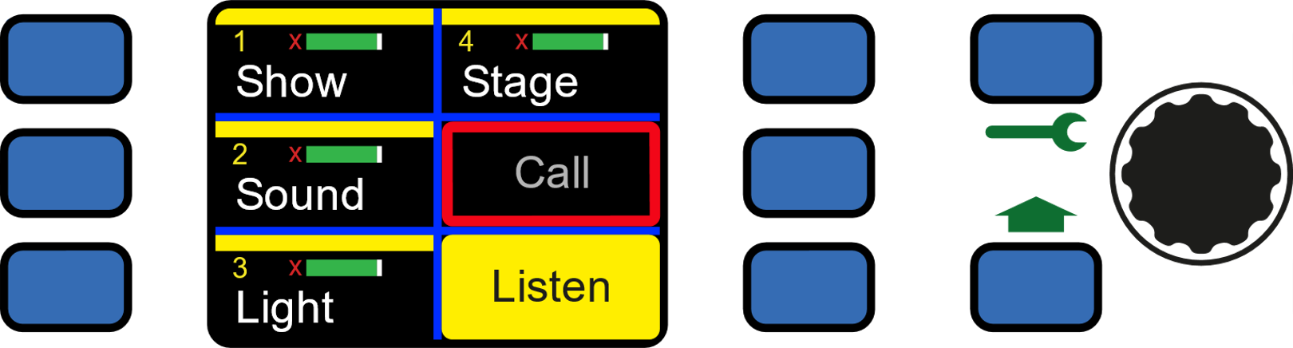
Benutzeroberfläche
WE NEED TO TALK
EIN FLEXIBLES INTERKOM SYSTEM MIT POTENTIAL
Funktions- / Kanalstatus
Setup Taste
Dreh- &
Klick-Enkoder
Funktions- / Sprechtaste
Touchscreen mit
sekundärer Funktion
Seitenwechsel
BEDIENUNG
MCX(D) & WPX BENUTZEROBERFLÄCHE

Slide 31
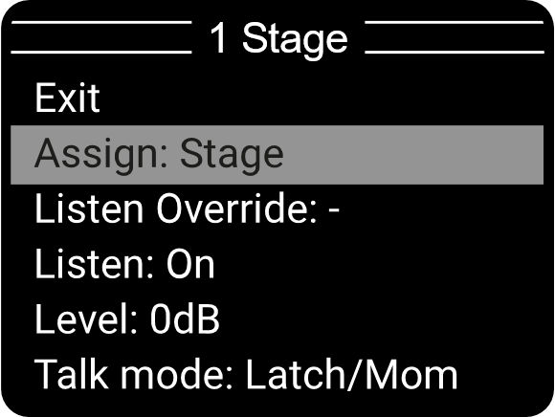

Benutzeroberfläche
WE NEED TO TALK
EIN FLEXIBLES INTERKOM SYSTEM MIT POTENTIAL
TASTENEINSTELLUNGEN
BEDIENUNG
MCX(D) & WPX BENUTZEROBERFLÄCHE

Slide 32
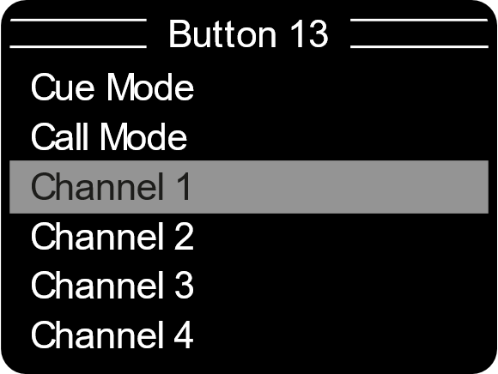
Benutzeroberfläche
WE NEED TO TALK
EIN FLEXIBLES INTERKOM SYSTEM MIT POTENTIAL
TASTENBELEGUNG
BEDIENUNG
MCX(D) & WPX BENUTZEROBERFLÄCHE

Slide 33
Signalempfang
WE NEED TO TALK
EIN FLEXIBLES INTERKOM SYSTEM MIT POTENTIAL
TASTENBELEGUNG
Erweiterte Lautstärkenkontrolle
Funktionstoggle für Touchscreen (Listen, Call, Cue)
Zahlreiche Kommunikationstools (z.B. Mic Kill, uvm.)
Beliebige Kanalzuweisung
BEDIENUNG
MCX(D) & WPX BENUTZEROBERFLÄCHE

Slide 34
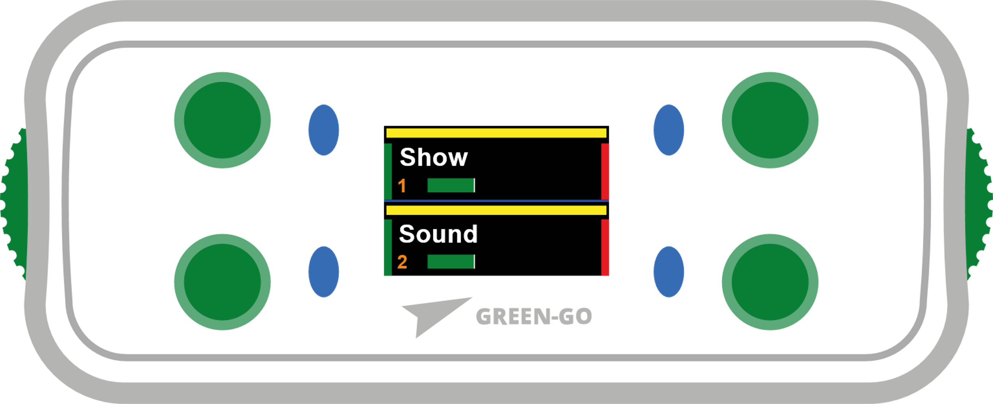

(W)BPX – 2-Kanalmodus
WE NEED TO TALK
EIN FLEXIBLES INTERKOM SYSTEM MIT POTENTIAL
Kanalstatus
Dreh- &
Klick-Enkoder
Sprechtaste
Rufzeichen senden
BEDIENUNG
(W)BPX BENUTZEROBERFLÄCHE

Slide 35
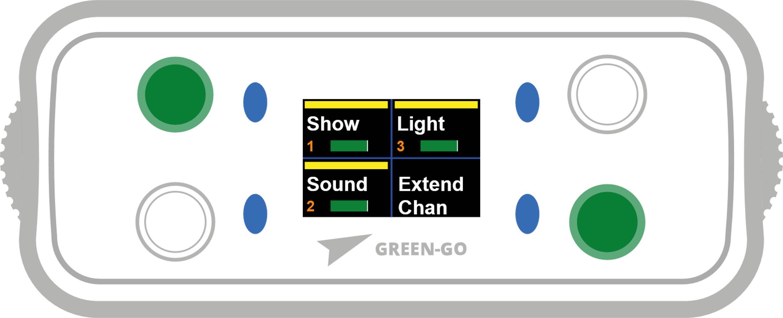
3-Kanalmodus
WE NEED TO TALK
EIN FLEXIBLES INTERKOM SYSTEM MIT POTENTIAL
3-KANAL MODUS
Erweiterte Kanalansicht
BEDIENUNG
(W)BPX BENUTZEROBERFLÄCHE

Slide 36


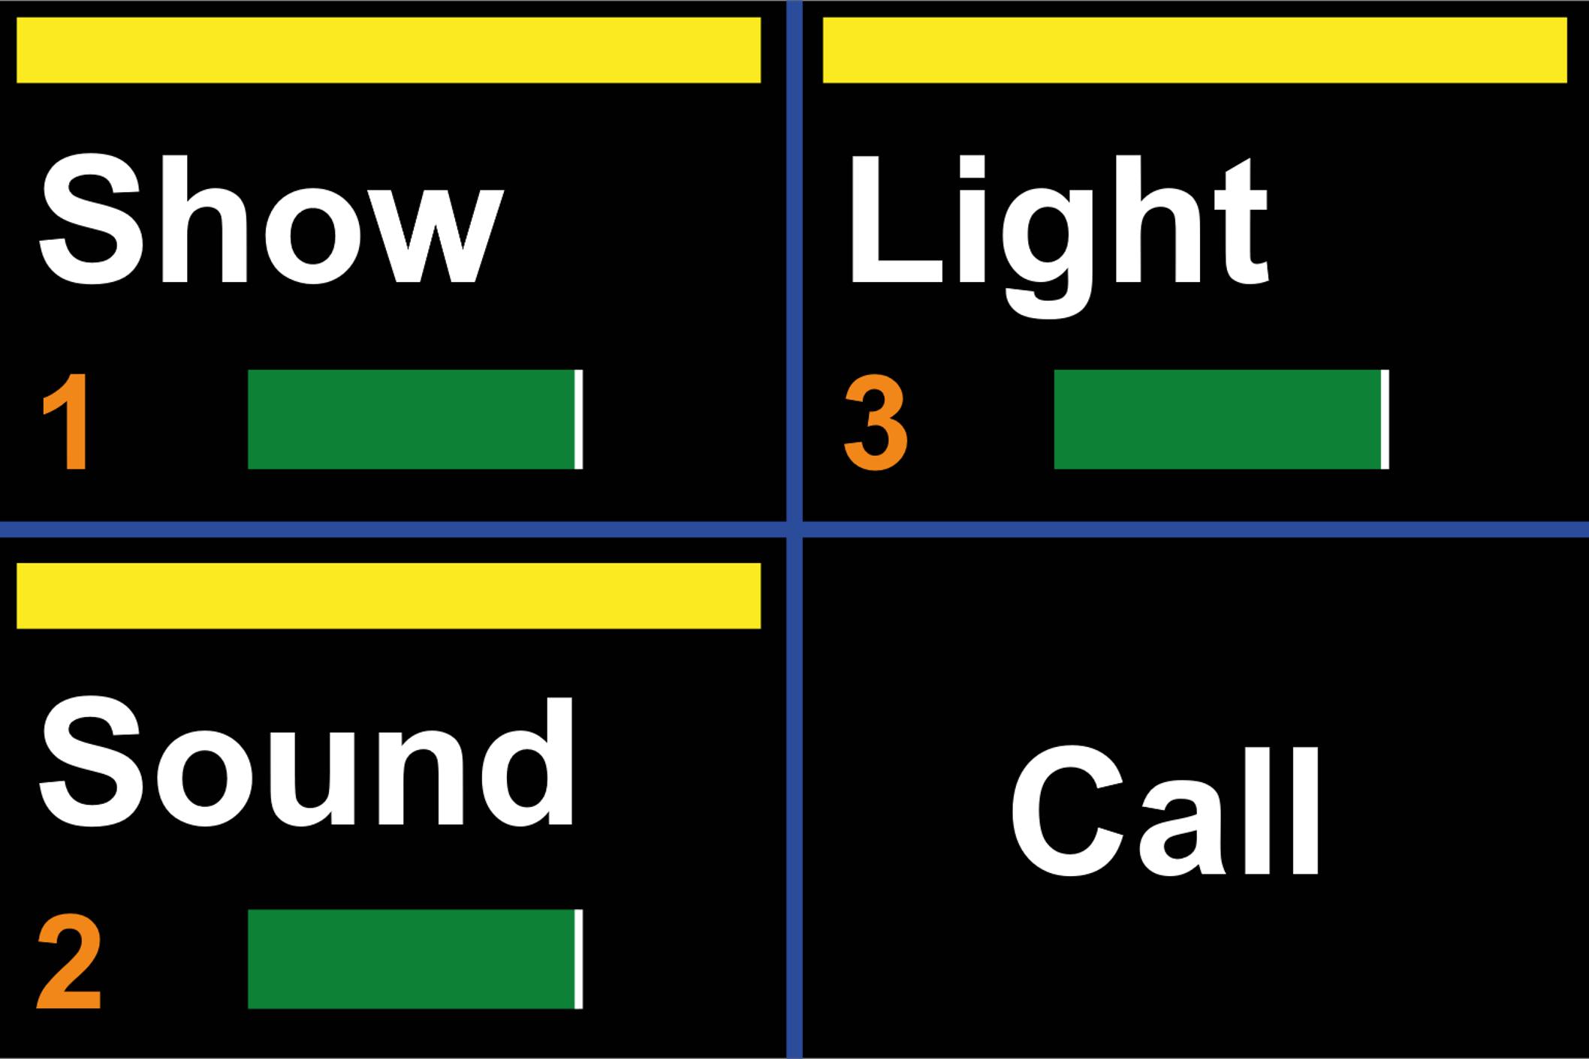
3-Kanalmodus (Rufzeichen)
WE NEED TO TALK
EIN FLEXIBLES INTERKOM SYSTEM MIT POTENTIAL
3-KANAL MODUS
Rufzeichen senden
BEDIENUNG
(W)BPX BENUTZEROBERFLÄCHE

Slide 37
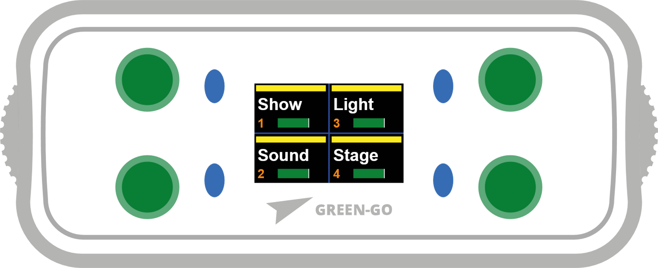
4-Kanalmodus
WE NEED TO TALK
EIN FLEXIBLES INTERKOM SYSTEM MIT POTENTIAL
4-KANAL MODUS
Sprechtaste
BEDIENUNG
(W)BPX BENUTZEROBERFLÄCHE

Slide 38

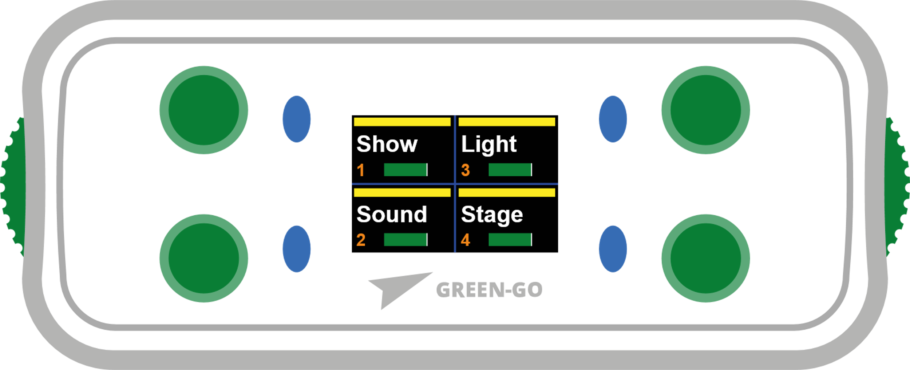
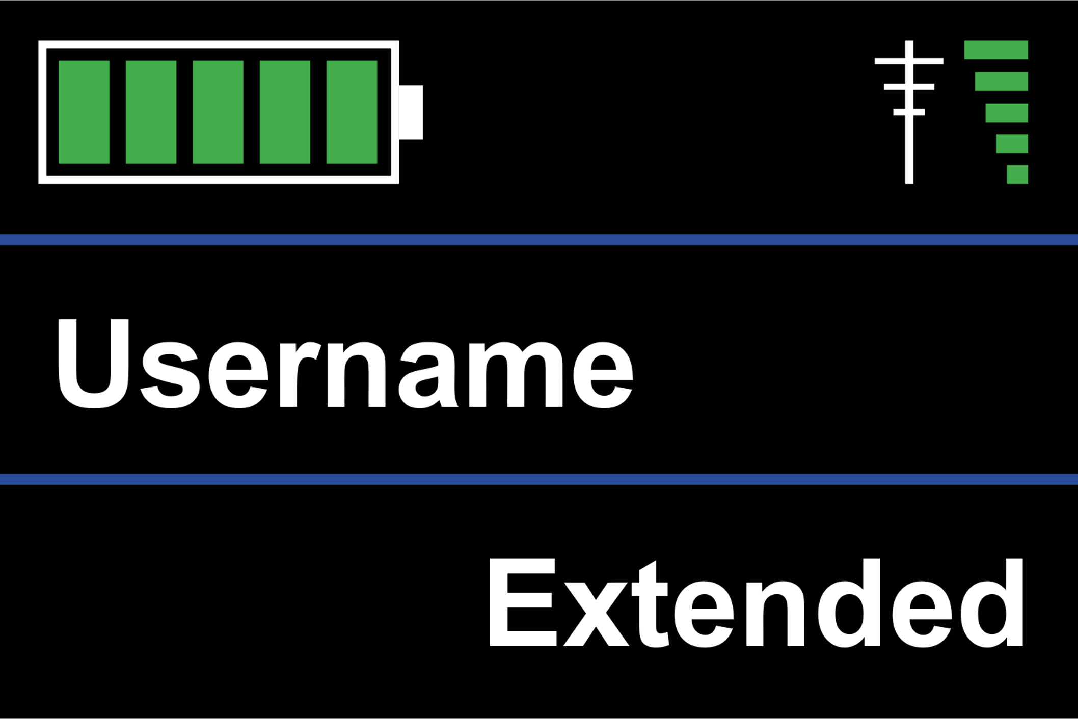
Statusbildschirm (Zugriff)
WE NEED TO TALK
EIN FLEXIBLES INTERKOM SYSTEM MIT POTENTIAL
STATUS SCREEN
Klick-Enkoder
BEDIENUNG
(W)BPX BENUTZEROBERFLÄCHE

Slide 39
Statusbildschirm (Details)
WE NEED TO TALK
EIN FLEXIBLES INTERKOM SYSTEM MIT POTENTIAL
Akkustand
Signalstärke
Eigener Username
Erweiterte Kanalansicht
BEDIENUNG
(W)BPX BENUTZEROBERFLÄCHE

Slide 40
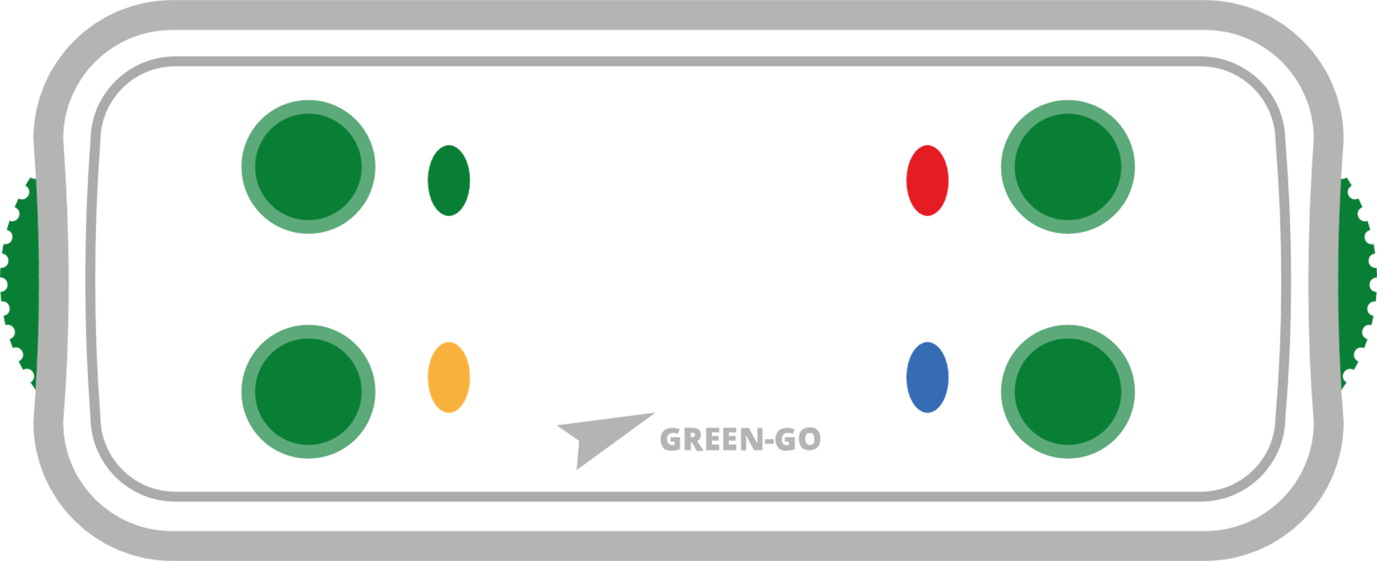
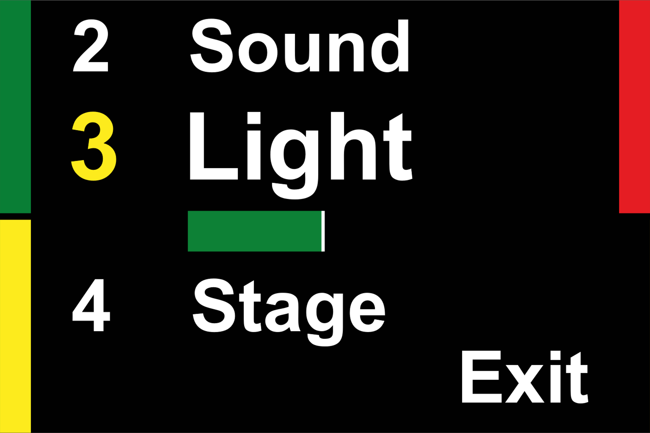
Erweiterte Kanalansicht
WE NEED TO TALK
EIN FLEXIBLES INTERKOM SYSTEM MIT POTENTIAL
ERWEITERTE KANALANSICHT
Rufzeichen senden
Sprechtaste
Lautstärken-kontrolle
BEDIENUNG
(W)BPX BENUTZEROBERFLÄCHE

Slide 41
Signalempfang
WE NEED TO TALK
EIN FLEXIBLES INTERKOM SYSTEM MIT POTENTIAL
Eingehende Sprachverbindung
Geöffneter Kanal
Eingehendes Rufzeichen
BEDIENUNG
SIGNALEMPFANG

Slide 42
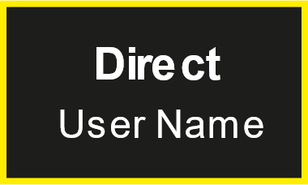
Signalempfang
WE NEED TO TALK
EIN FLEXIBLES INTERKOM SYSTEM MIT POTENTIAL
POPUPS & SYSTEMNACHRICHTEN
BEDIENUNG
SIGNALEMPFANG

Slide 43
Signalempfang
WE NEED TO TALK
EIN FLEXIBLES INTERKOM SYSTEM MIT POTENTIAL
POPUPS & SYSTEMNACHRICHTEN
Temporärer Kanal für direkte Kommunikation
Kommunikation auf versteckten Kanälen
Eingehende Lichtzeichen
Geräte- & Systemnachrichten
BEDIENUNG
SIGNALEMPFANG

Slide 44
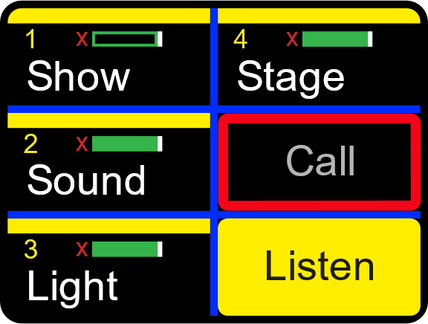
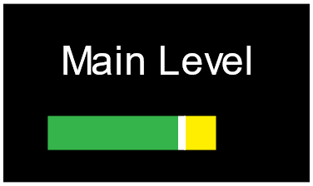
Lautstärkenkontrolle (MCX*, WPX)
WE NEED TO TALK
EIN FLEXIBLES INTERKOM SYSTEM MIT POTENTIAL
HAUPTLAUTSTÄRKE
KANAL STUMMSCHALTEN
KANAL LAUTSTÄRKE
Listen Modus
BEDIENUNG
LAUTSTÄRKENKONTROLLE

Slide 45
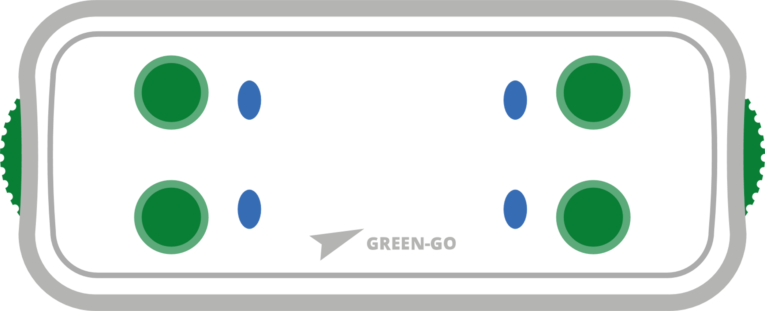

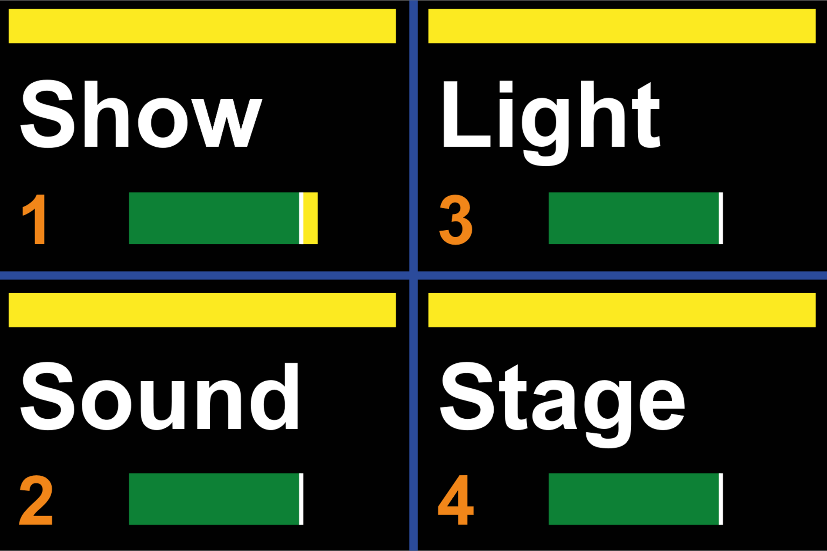
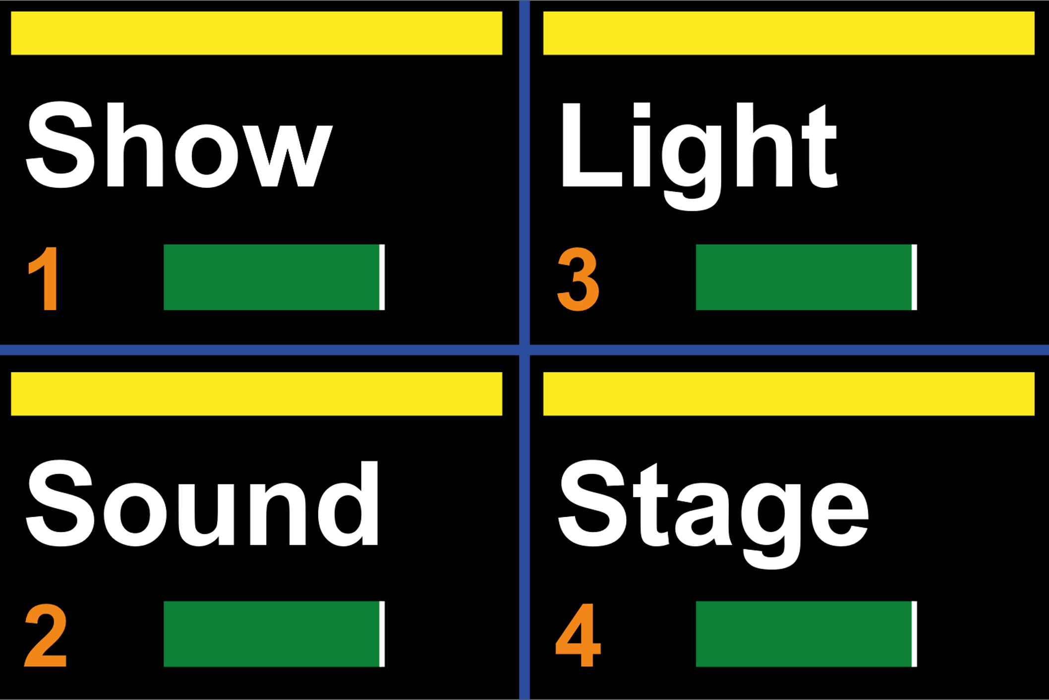
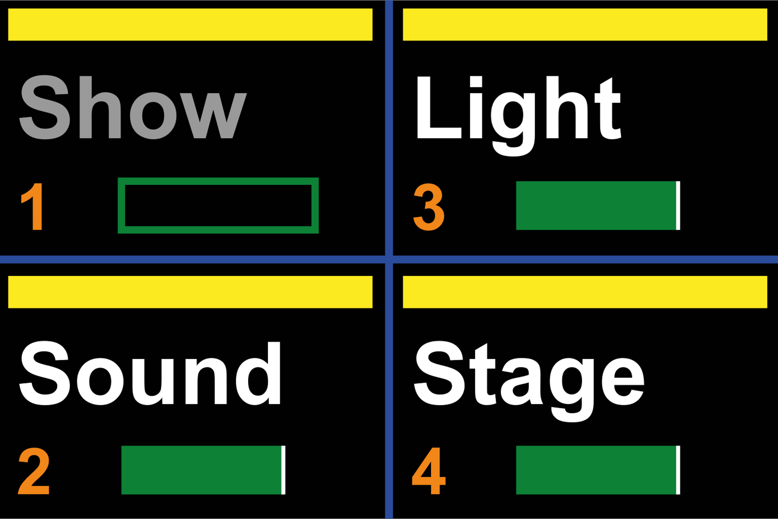

Lautstärkenkontrolle (*BPX)
WE NEED TO TALK
EIN FLEXIBLES INTERKOM SYSTEM MIT POTENTIAL
HAUPTLAUTSTÄRKE
KANAL LAUTSTÄRKE
KANAL STUMMSCHALTEN
BEDIENUNG
LAUTSTÄRKENKONTROLLE

Slide 46
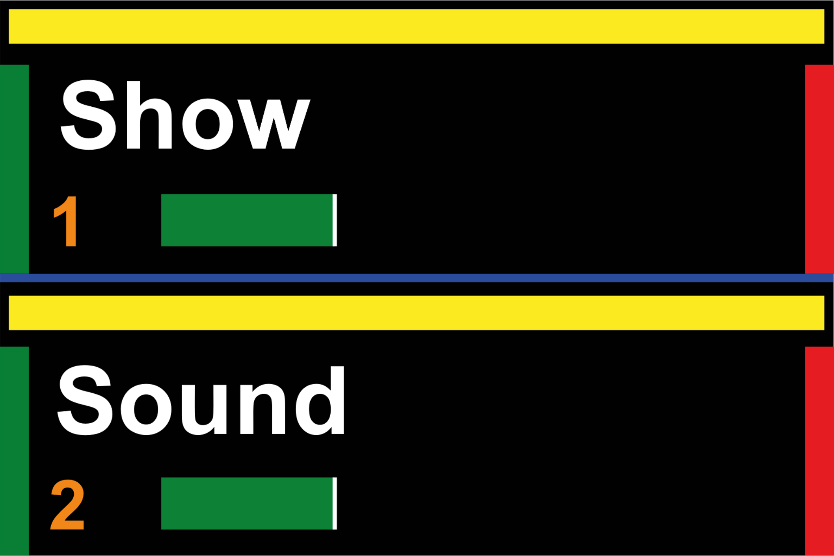
Rufzeichen
WE NEED TO TALK
EIN FLEXIBLES INTERKOM SYSTEM MIT POTENTIAL
Geöffneter Kanal
BEDIENUNG
KANAL BESPRECHEN

Slide 47
Rufzeichen
WE NEED TO TALK
EIN FLEXIBLES INTERKOM SYSTEM MIT POTENTIAL
BEDIENUNG
KANAL BESPRECHEN

Slide 48

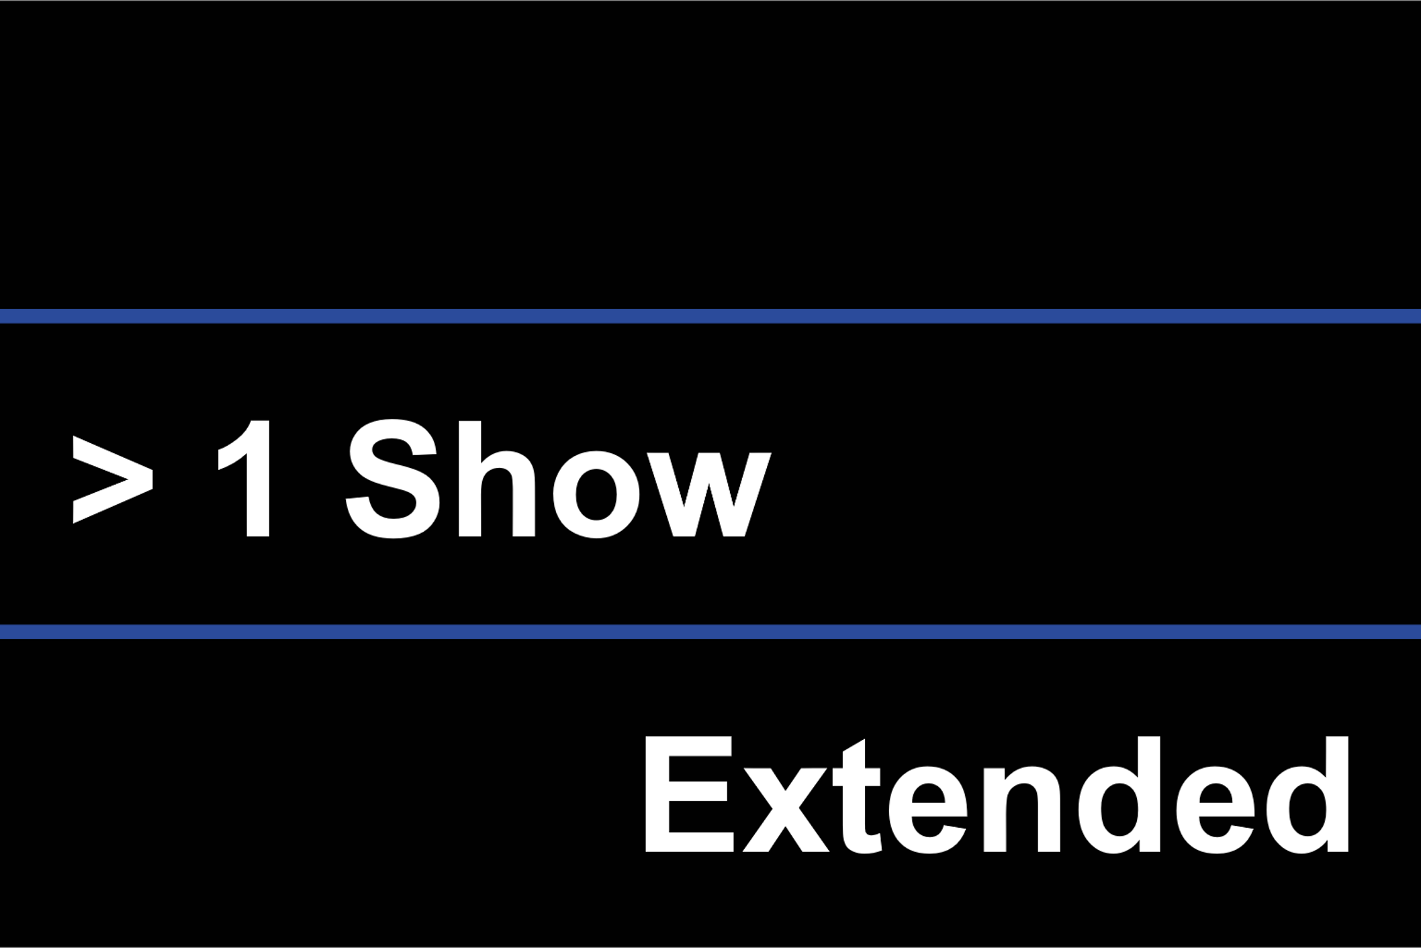
Rufzeichen
WE NEED TO TALK
EIN FLEXIBLES INTERKOM SYSTEM MIT POTENTIAL
Eingehende Verbindung
Gesprächsziel
BEDIENUNG
GESPRÄCHE BEATNWORTEN

Slide 49
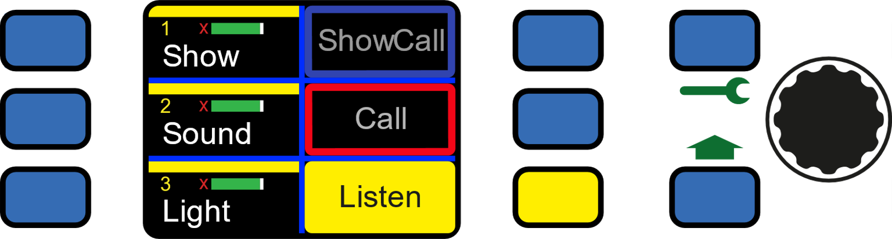
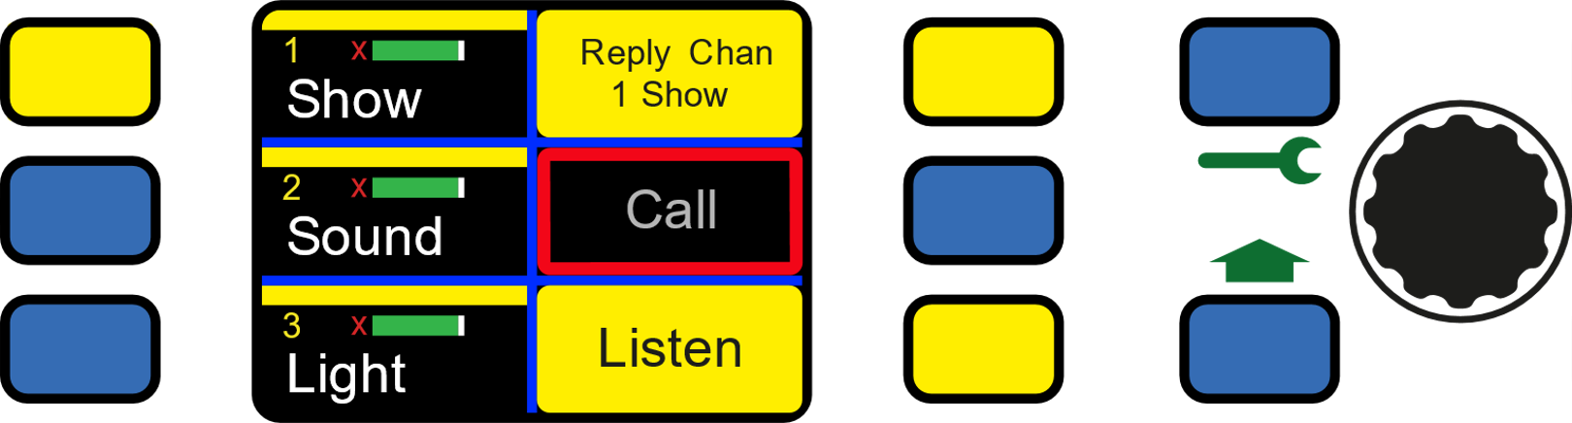
Rufzeichen
WE NEED TO TALK
EIN FLEXIBLES INTERKOM SYSTEM MIT POTENTIAL
Answer/Reply Funktion
Eingehende Verbindung
BEDIENUNG
GESPRÄCHE BEATNWORTEN

Slide 50
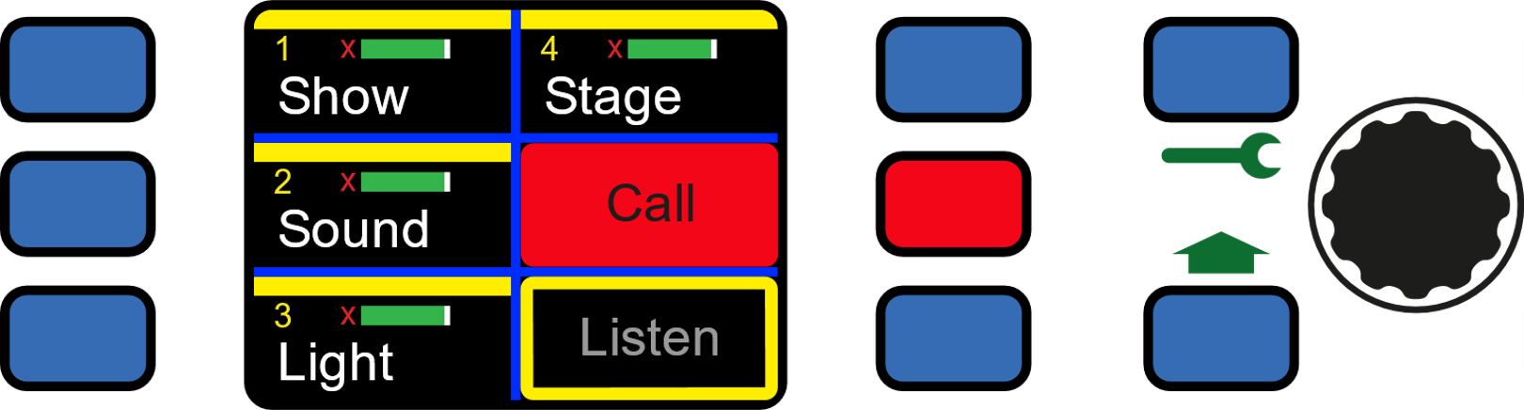
Rufzeichen
WE NEED TO TALK
EIN FLEXIBLES INTERKOM SYSTEM MIT POTENTIAL
Ausgehendes Alarm-Rufzeichen
BEDIENUNG
RUFZEICHEN SENDEN

Slide 51
(W)BPX – 2-Kanalmodus
WE NEED TO TALK
EIN FLEXIBLES INTERKOM SYSTEM MIT POTENTIAL
2-KANAL MODUS
BEDIENUNG
RUFZEICHEN SENDEN

Slide 52
3-Kanalmodus (Rufzeichen)
WE NEED TO TALK
EIN FLEXIBLES INTERKOM SYSTEM MIT POTENTIAL
3-KANAL MODUS
BEDIENUNG
RUFZEICHEN SENDEN

Slide 53
Erweiterte Kanalansicht
WE NEED TO TALK
EIN FLEXIBLES INTERKOM SYSTEM MIT POTENTIAL
ERWEITERTE KANALANSICHT
BEDIENUNG
RUFZEICHEN SENDEN

Slide 54

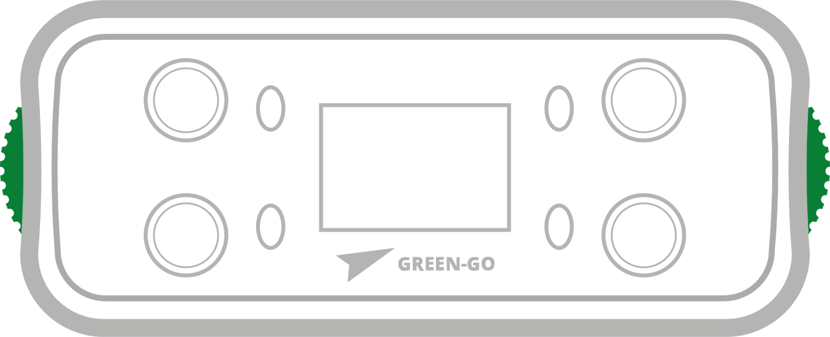
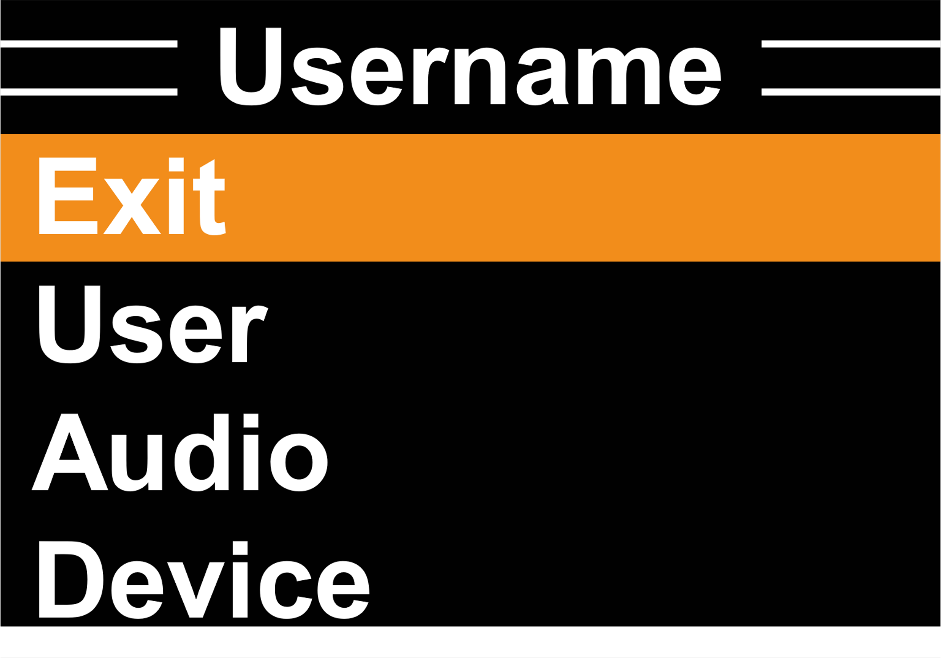
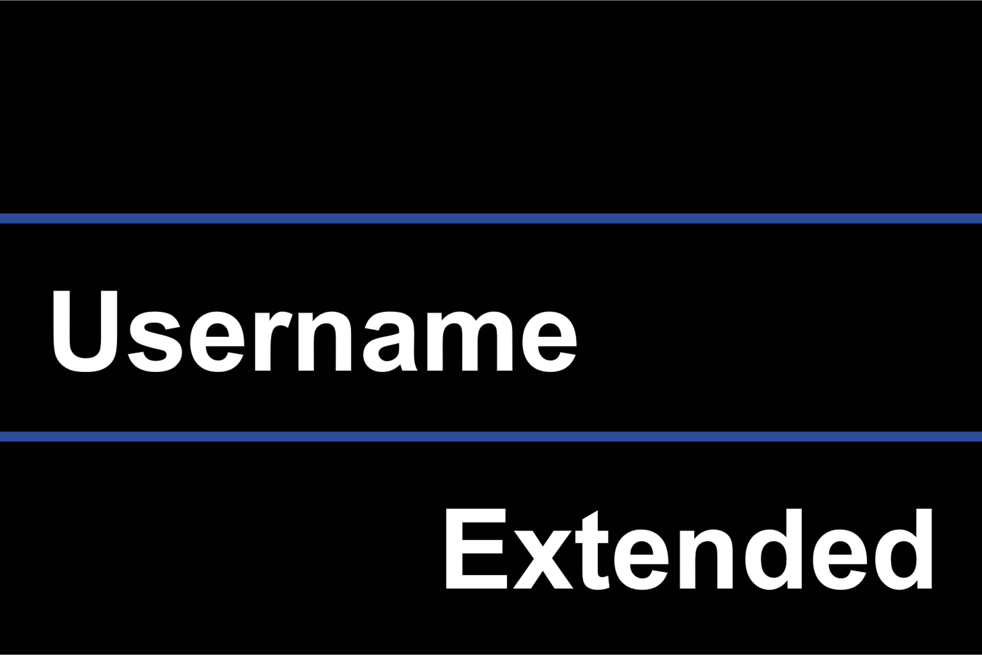
Lautstärkenkontrolle (*BPX)
WE NEED TO TALK
EIN FLEXIBLES INTERKOM SYSTEM MIT POTENTIAL
BEDIENUNG
SETUP MENÜ

Slide 55
Lautstärkenkontrolle (*BPX)
WE NEED TO TALK
EIN FLEXIBLES INTERKOM SYSTEM MIT POTENTIAL
Enter
Exit
BEDIENUNG
SETUP MENÜ

Slide 56
Index (0)
WE NEED TO TALK
EIN FLEXIBLES INTERKOM SYSTEM MIT POTENTIAL
WAS IST?
SPRECHSTELLEN
THEMENINDEX
INTERFACES
BEDIENUNG
EINRICHTUNG & SOFTWARE
Notes:
Vorstellung von Green-GO mit der Frage „Was ist Green-GO?“
Kurzer Überblick auf Features und Eigenheiten (ca. 15 Minuten)
Überblick auf verfügbare Sprechstellen (ca. 15 Minuten)
Überblick auf verfügbare Interfaces (ca. 15 Minuten)
Vorstellung der Software und eigentliches Training (min. 3 Stunden)
Nächste Folie:
Digitales & Dezentrales Kommunikationssystem.
Digitales Processing ermöglicht zahlreiche Features wie einen Kompressor, Noise Gate, u.v.m. direkt auf den Endgeräten

Slide 57
Green-GO Control V5
WE NEED TO TALK
EIN FLEXIBLES INTERKOM SYSTEM MIT POTENTIAL
NETZWERKSWITCHES
Power over Ethernet min. 15,4 W / 48 V (IEEE 802.3af)
Deaktiverbares „Energy Efficient Ethernet“ (IEEE 802.3az)
Konfigurierbares „IGMP-Snooping“
Quality of Service / Flow Control (IEEE 802.1p)
VLANs für große und gemischte Systeme
EINRICHTUNG
DAS NETZWERK UND INFRASTRUKTUR

Slide 58
Green-GO Control V5
WE NEED TO TALK
EIN FLEXIBLES INTERKOM SYSTEM MIT POTENTIAL
VERKABELUNG
Ungeschirmtes Cat5e Kabel (UTP) wird empfohlen
UTP-Kabel immer zu anderen Potentialen verwenden
Geschirmte Cat5e Kabel (S/FTP) funktionieren meist auch
Keine „Cross-Over“ Verkabelung notwendig (Auto-MDIX)
EINRICHTUNG
DAS NETZWERK UND INFRASTRUKTUR

Slide 59
Green-GO Control V5
WE NEED TO TALK
EIN FLEXIBLES INTERKOM SYSTEM MIT POTENTIAL
NEUE
SOFTWARE
V5 – WAS IST NEU?

Slide 60
Green-GO Control V5
WE NEED TO TALK
EIN FLEXIBLES INTERKOM SYSTEM MIT POTENTIAL
Drag & Drop Konfiguration
Abspeichern aller Einstellungen
Konfigurierbare Dashboards
Gerätevisualisierungen & -profile
Neue Kanalmodi & Flexlisten
Audio-Routing & virtuelle Räume
fast …
ALLES!
Eigene Default-Konfiguration
Transparente Templates
Neue Sicherheitseinstellungen
Verschlüsselte Kommunikation
Konfigurierbare Signalfarben
Farbindikatoren für Kanalziele
Skripte für unendliche Flexibilität. Am Gerät oder über das Netzwerk!
SOFTWARE
V5 – WAS IST NEU?

Slide 61


Green-GO Control V5
WE NEED TO TALK
EIN FLEXIBLES INTERKOM SYSTEM MIT POTENTIAL
GREEN-GO CONTROL V5
manual.greengoconnect.com
SOFTWARE
DOWNLOAD & INSTALLATION

Slide 62

Green-GO Control V5
WE NEED TO TALK
EIN FLEXIBLES INTERKOM SYSTEM MIT POTENTIAL
V5 Firmware Paket
manual.greengoconnect.com
SOFTWARE
DOWNLOAD & INSTALLATION

Slide 63

Green-GO Control V5
WE NEED TO TALK
EIN FLEXIBLES INTERKOM SYSTEM MIT POTENTIAL
SOFTWARE
DER SPLASHSCREEN
Notes:
Erklärung von Unterschied zwischen „Quick Start“ und „Create New“
Erklärung zu „Join“
Erklärung zu „Support“ (weiterführende Erklärung erfolgt später wenn wir uns die Oberfläche bzw. die Tools anschauen)
Wechsel zur Desktop Applikation um Quickstart-Wizard zu demonstrieren (Teilnehmer sind eingeladen parallel selber eine eigene Konfiguration zu erstellen)

Slide 64

Green-GO Control V5
WE NEED TO TALK
EIN FLEXIBLES INTERKOM SYSTEM MIT POTENTIAL
SOFTWARE
EIN SCHNELLER EINSTIEG
Notes:
Erklärung von Unterschied zwischen „Quick Start“ und „Create New“
Erklärung zu „Join“
Erklärung zu „Support“ (weiterführende Erklärung erfolgt später wenn wir uns die Oberfläche bzw. die Tools anschauen)
Wechsel zur Desktop Applikation um Quickstart-Wizard zu demonstrieren (Teilnehmer sind eingeladen parallel selber eine eigene Konfiguration zu erstellen)

Slide 65

Green-GO Control V5
WE NEED TO TALK
EIN FLEXIBLES INTERKOM SYSTEM MIT POTENTIAL
SOFTWARE
EIN SCHNELLER EINSTIEG
Notes:
Erklärung von Unterschied zwischen „Quick Start“ und „Create New“
Erklärung zu „Join“
Erklärung zu „Support“ (weiterführende Erklärung erfolgt später wenn wir uns die Oberfläche bzw. die Tools anschauen)
Wechsel zur Desktop Applikation um Quickstart-Wizard zu demonstrieren (Teilnehmer sind eingeladen parallel selber eine eigene Konfiguration zu erstellen)

Slide 66

Green-GO Control V5
WE NEED TO TALK
EIN FLEXIBLES INTERKOM SYSTEM MIT POTENTIAL
SOFTWARE
EIN SCHNELLER EINSTIEG
Notes:
Erklärung von Unterschied zwischen „Quick Start“ und „Create New“
Erklärung zu „Join“
Erklärung zu „Support“ (weiterführende Erklärung erfolgt später wenn wir uns die Oberfläche bzw. die Tools anschauen)
Wechsel zur Desktop Applikation um Quickstart-Wizard zu demonstrieren (Teilnehmer sind eingeladen parallel selber eine eigene Konfiguration zu erstellen)

Slide 67

Green-GO Control V5
WE NEED TO TALK
EIN FLEXIBLES INTERKOM SYSTEM MIT POTENTIAL
SOFTWARE
EIN SCHNELLER EINSTIEG
Notes:
Erklärung von Unterschied zwischen „Quick Start“ und „Create New“
Erklärung zu „Join“
Erklärung zu „Support“ (weiterführende Erklärung erfolgt später wenn wir uns die Oberfläche bzw. die Tools anschauen)
Wechsel zur Desktop Applikation um Quickstart-Wizard zu demonstrieren (Teilnehmer sind eingeladen parallel selber eine eigene Konfiguration zu erstellen)

Slide 68

Green-GO Control V5
WE NEED TO TALK
EIN FLEXIBLES INTERKOM SYSTEM MIT POTENTIAL
SOFTWARE
EIN SCHNELLER EINSTIEG
Notes:
Erklärung von Unterschied zwischen „Quick Start“ und „Create New“
Erklärung zu „Join“
Erklärung zu „Support“ (weiterführende Erklärung erfolgt später wenn wir uns die Oberfläche bzw. die Tools anschauen)
Wechsel zur Desktop Applikation um Quickstart-Wizard zu demonstrieren (Teilnehmer sind eingeladen parallel selber eine eigene Konfiguration zu erstellen)

Slide 69

Green-GO Control V5
WE NEED TO TALK
EIN FLEXIBLES INTERKOM SYSTEM MIT POTENTIAL
SOFTWARE
EIN SCHNELLER EINSTIEG
Notes:
Erklärung von Unterschied zwischen „Quick Start“ und „Create New“
Erklärung zu „Join“
Erklärung zu „Support“ (weiterführende Erklärung erfolgt später wenn wir uns die Oberfläche bzw. die Tools anschauen)
Wechsel zur Desktop Applikation um Quickstart-Wizard zu demonstrieren (Teilnehmer sind eingeladen parallel selber eine eigene Konfiguration zu erstellen)

Slide 70

Green-GO Control V5
WE NEED TO TALK
EIN FLEXIBLES INTERKOM SYSTEM MIT POTENTIAL
Ansichten
SOFTWARE
DIE BENUTZEROBERFLÄCHE
Notes:
Ausschließlich Überblick über das UI geben
Detailerklärungen erfolgen später in der Liveanwendung

Slide 71
Green-GO Control V5
WE NEED TO TALK
EIN FLEXIBLES INTERKOM SYSTEM MIT POTENTIAL
Tools
SOFTWARE
DIE BENUTZEROBERFLÄCHE

Slide 72
Green-GO Control V5
WE NEED TO TALK
EIN FLEXIBLES INTERKOM SYSTEM MIT POTENTIAL
Statusleiste
SOFTWARE
DIE BENUTZEROBERFLÄCHE

Slide 73
Green-GO Control V5
WE NEED TO TALK
EIN FLEXIBLES INTERKOM SYSTEM MIT POTENTIAL
Index-Tree
SOFTWARE
DIE BENUTZEROBERFLÄCHE

Slide 74
Green-GO Control V5
WE NEED TO TALK
EIN FLEXIBLES INTERKOM SYSTEM MIT POTENTIAL
Suchfunktion
SOFTWARE
DIE BENUTZEROBERFLÄCHE

Slide 75
Green-GO Control V5
WE NEED TO TALK
EIN FLEXIBLES INTERKOM SYSTEM MIT POTENTIAL
Navigationsleiste
SOFTWARE
DIE BENUTZEROBERFLÄCHE

Slide 76
Green-GO Control V5
WE NEED TO TALK
EIN FLEXIBLES INTERKOM SYSTEM MIT POTENTIAL
Inhaltsansicht
SOFTWARE
DIE BENUTZEROBERFLÄCHE
Notes:
Wechsel zur Desktopapplikation
Überblick auf das Dashboard und die derzeitigen Möglichkeiten
Einstieg in die „Connection View“
Firmware Updates (Netzwerk)
Firmware Updates (USB)
Adoptieren von Geräten
Teilnehmer sollen zwei Geräte mit „Fact Default“ identifizieren und anschließend adoptieren
Einer Konfiguration beitreten (via Gerät)
Teilnehmer sollen der Konfiguration meiner MCXD (Green-GO School) beitreten.
Auf die Unterschiede zwischen binärer Konfiguration und der XML Version hinweisen:
Scripte werden nur als kompilierte Binärversion gespeichert. Kein Quellcode!
Keine Templates!
Keine „Metadaten“ welche im Lauf der Zeit von der Software aufgezeichnet wurden.
Einer Konfiguration beitreten (via Software)
Eine Konfiguration laden (via „File“ Tool)
Teilnehmer sollen die eigene Konfiguration erneut laden.
Auf die Möglichkeit eines v4 imports hinweisen!
Konfigurationen mergen (via „File“ Tool)
Zu einem Merge der Teilnehmerkonfiguration und „Green-GO School“ auffordern
Einblick in die Konfigurationseinstellungen
Config Name vs. ID
Samplerate und Multicast-Adresse erzeugen neue Konfiguration aber keinen neuen Konfigurationsnamen!
Dateiname der Konfiguration hat keinen Einfluss auf den Namen der Konfiguration!
Benutzerdefinierte Statusfarben

Slide 77
Green-GO Control V5
WE NEED TO TALK
EIN FLEXIBLES INTERKOM SYSTEM MIT POTENTIAL
Kanalmodi für einfache Automatismen
Listen Override für direkte Rückfragen mit Gruppenkommandos
Output Routing einzelner Kanäle
Räume für besseres Signalrouting
Flex-Kanalliste für wechselnden Direktzugriff
Geräteprofile mit grafischer Vorschau und allen Einstellungen
Templates & Einstellungskarten
SOFTWARE
NEUE KONZEPTE
Notes:
Wechsel zur Desktopapplikation
Überblick auf das Dashboard und die derzeitigen Möglichkeiten
Einstieg in die „Connection View“
Firmware Updates (Netzwerk)
Firmware Updates (USB)
Adoptieren von Geräten
Teilnehmer sollen zwei Geräte mit „Fact Default“ identifizieren und anschließend adoptieren
Einer Konfiguration beitreten (via Gerät)
Teilnehmer sollen der Konfiguration meiner MCXD (Green-GO School) beitreten.
Auf die Unterschiede zwischen binärer Konfiguration und der XML Version hinweisen:
Scripte werden nur als kompilierte Binärversion gespeichert. Kein Quellcode!
Keine Templates!
Keine „Metadaten“ welche im Lauf der Zeit von der Software aufgezeichnet wurden.
Einer Konfiguration beitreten (via Software)
Eine Konfiguration laden (via „File“ Tool)
Teilnehmer sollen die eigene Konfiguration erneut laden.
Auf die Möglichkeit eines v4 imports hinweisen!
Konfigurationen mergen (via „File“ Tool)
Zu einem Merge der Teilnehmerkonfiguration und „Green-GO School“ auffordern
Einblick in die Konfigurationseinstellungen
Config Name vs. ID
Samplerate und Multicast-Adresse erzeugen neue Konfiguration aber keinen neuen Konfigurationsnamen!
Dateiname der Konfiguration hat keinen Einfluss auf den Namen der Konfiguration!
Benutzerdefinierte Statusfarben

Slide 78
Index (0)
WE NEED TO TALK
EIN FLEXIBLES INTERKOM SYSTEM MIT POTENTIAL
WAS IST?
SPRECHSTELLEN
THEMENINDEX
INTERFACES
BEDIENUNG
EINRICHTUNG & SOFTWARE
Notes:
Vorstellung von Green-GO mit der Frage „Was ist Green-GO?“
Kurzer Überblick auf Features und Eigenheiten (ca. 15 Minuten)
Überblick auf verfügbare Sprechstellen (ca. 15 Minuten)
Überblick auf verfügbare Interfaces (ca. 15 Minuten)
Vorstellung der Software und eigentliches Training (min. 3 Stunden)
Nächste Folie:
Digitales & Dezentrales Kommunikationssystem.
Digitales Processing ermöglicht zahlreiche Features wie einen Kompressor, Noise Gate, u.v.m. direkt auf den Endgeräten

Slide 79

Exit
Ansprechpartner:
Timo Toups
Durchwahl:
02331 69150 692
E-Mail:
t.toups@castinfo.de
Online Store:
www.castinfo.de
Themenliste/Handout:
school.greengo.digital
www.greengodigital.com
manual.greengoconnect.com

Slide 80
Index (4)
WE NEED TO TALK
EIN FLEXIBLES INTERKOM SYSTEM MIT POTENTIAL
connecting to software
. . .
DEMO TIME
PRESENTED BY

Slide 81




Index (3)
DEMO TIME
WE NEED TO TALK
EIN FLEXIBLES INTERKOM SYSTEM MIT POTENTIAL
SPRECHSTELLEN
ABOUT
INTEGRATIONEN
DEMO TIME

